Slide 1


PRESENTAZONE FINALE DEL CORSO DI
SATELLITE NAVIGATION
Andres Maria Majorana
Francesco Griguol
Francesco Finotti

Slide 2

PRIMA ESPERIENZA DI LABORATORIO
OBIETTIVI:
Determinazione della posizione di un ricevitore
Valutazione dell’effetto della distribuzione delle ground station
Notes:
Adjhev

Slide 3
Setup sperimentale
Sono stati analizzati quattro scenari:
 | Errore di sincronizzazione degli orologi | Allineamento delle ground station
Scenario 1 | NO | NO
Scenario 2 | SI | NO
Scenario 3 | NO | SI
Scenario 4 | SI | SI
Notes:
Adjhev

Slide 4
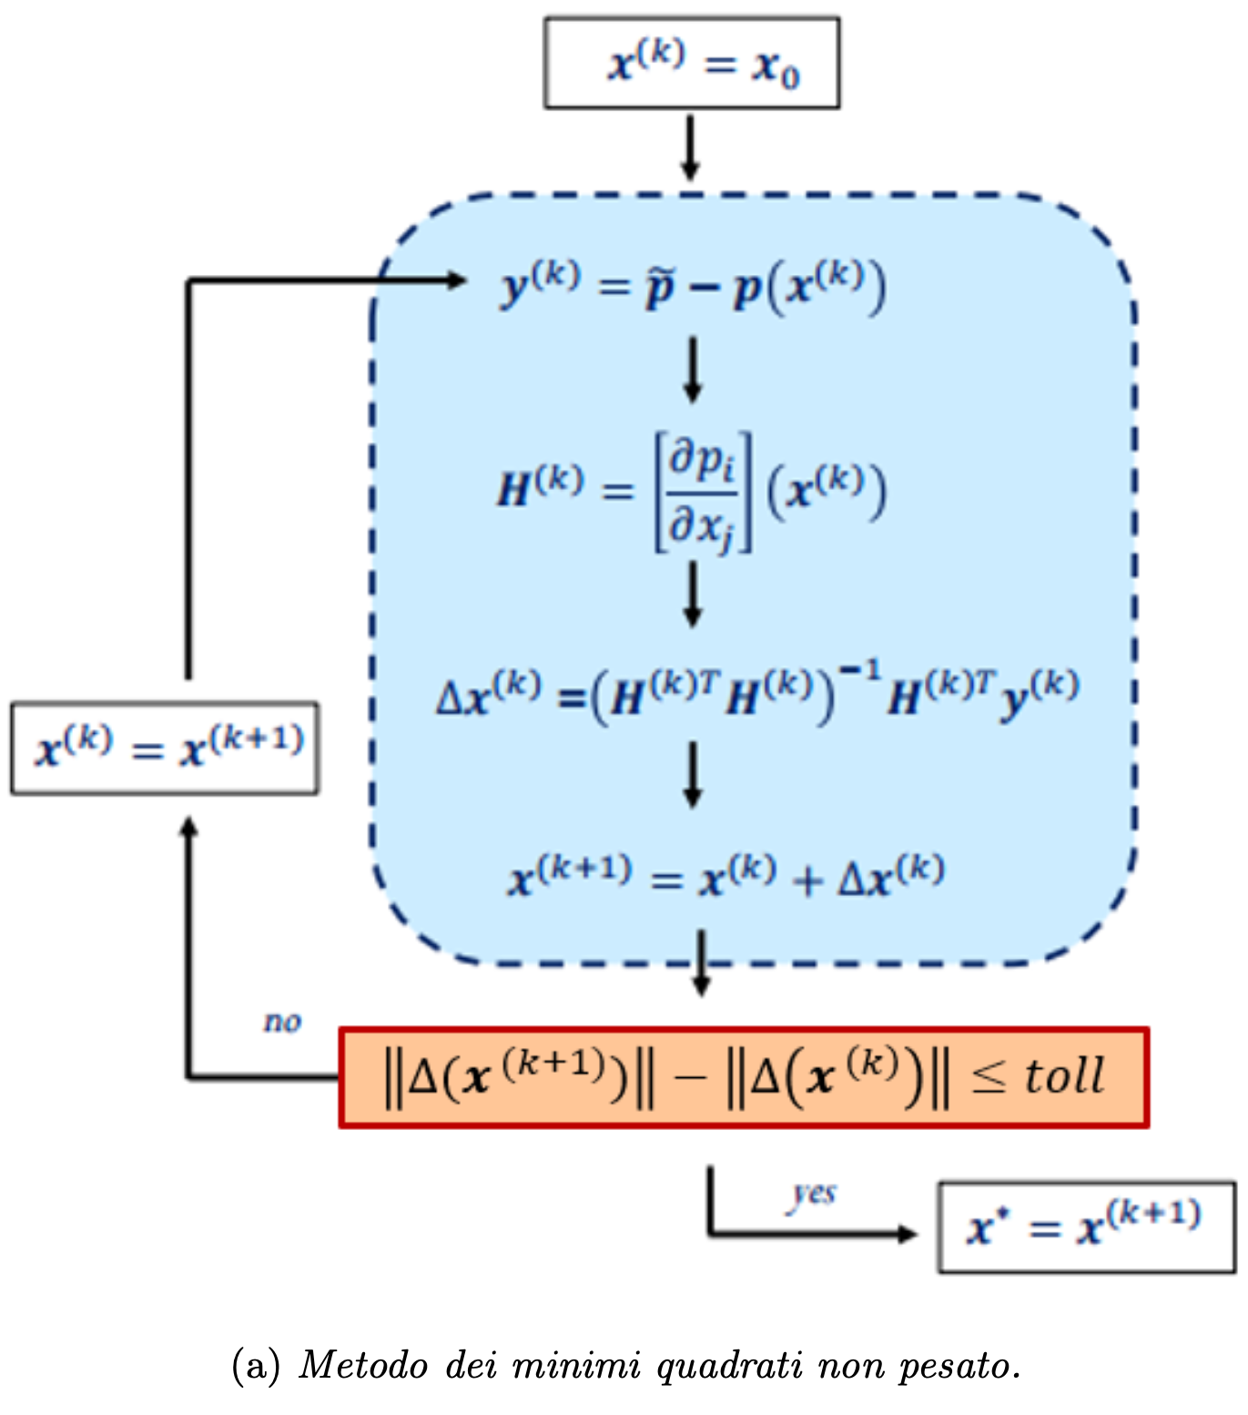
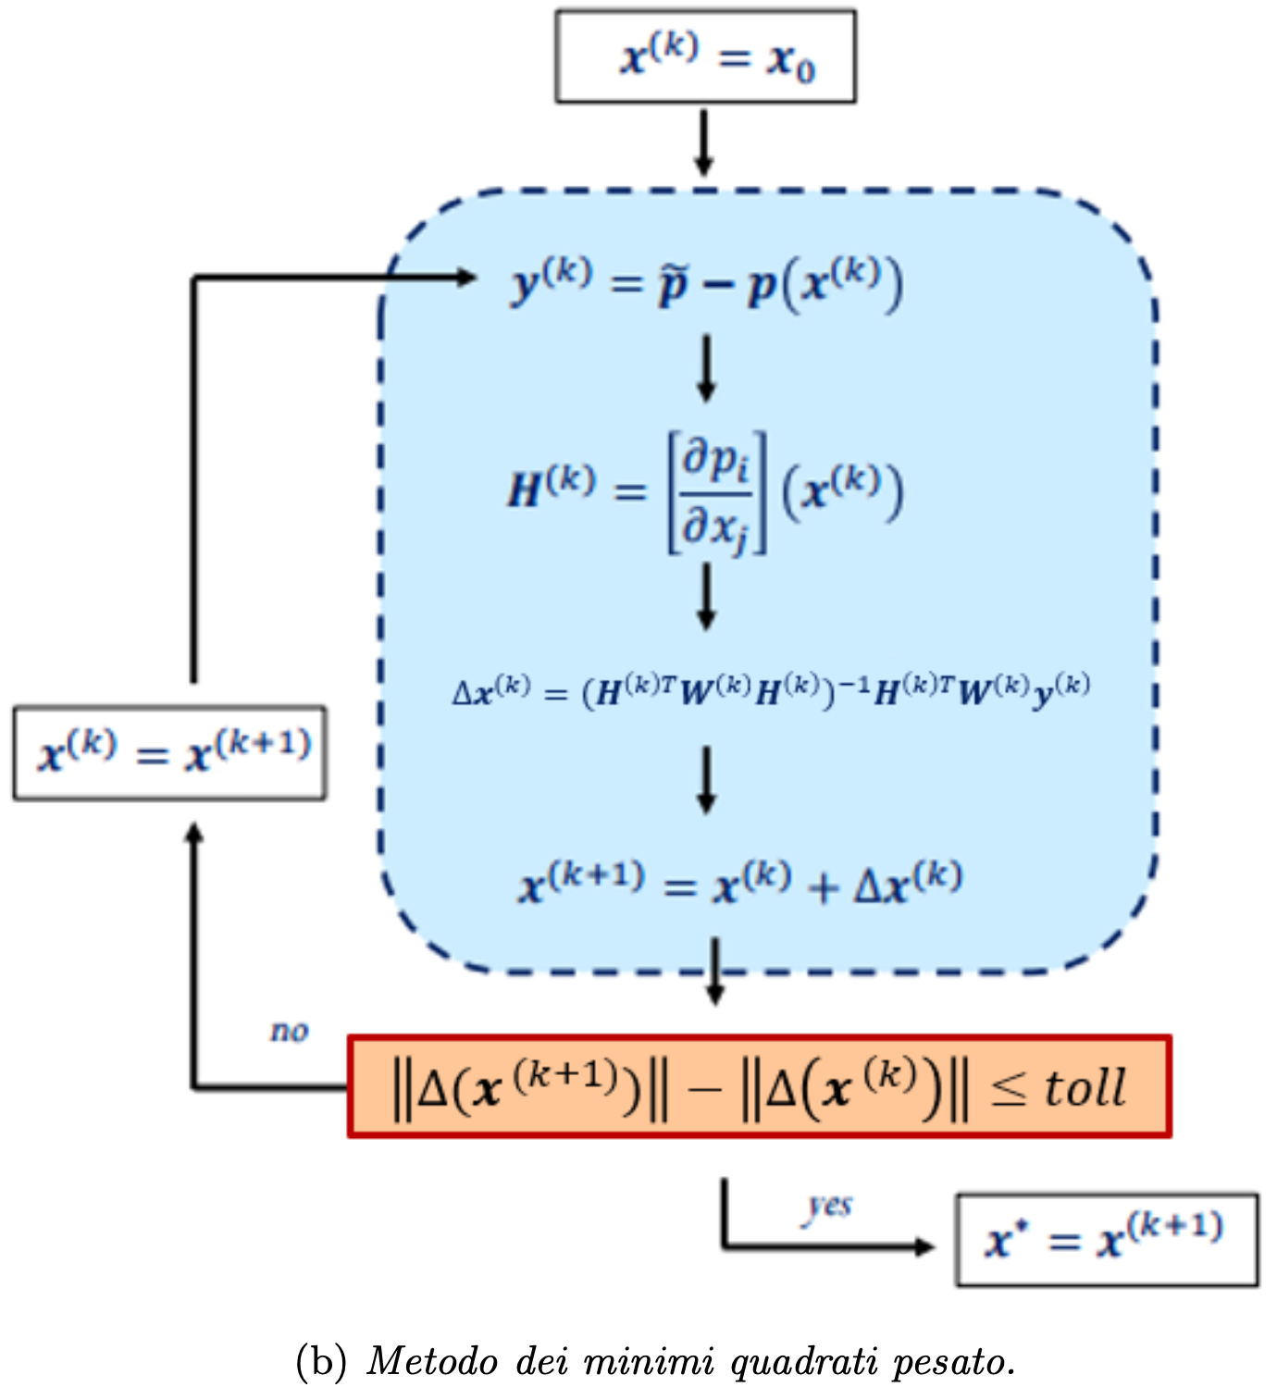
Metodologia di analisi
Metodo dei minimi quadrati ricorsivo semplice
Metodo dei minimi quadrati ricorsivo pesato
Notes:
Adjhev

Slide 5

Metodologia di analisi
Passo 1: Scelta dello scenario
Passo 2: Avvio del ciclo while per l’algoritmo dei minimi quadrati fino a che non viene soddisfatta la condizione di arresto.
Con questo ciclo siamo in grado di ricavare:
- le misure di pseudorange
- il vettore dei residui $y^{(k)}=\tilde{p}−{p(x}^{\left(k\right)})$
Costruzione della matrice dei coefficienti: $\left[H\right]=\left[\frac{{∂p}_{i}}{{∂x}_{j}}{(x}^{\left(k\right)})\right]$
Notes:
Adjhev

Slide 6
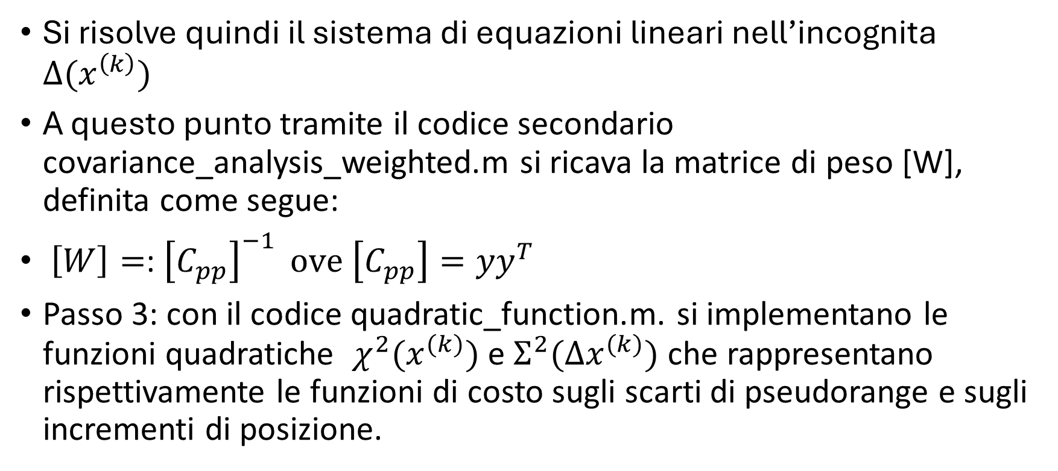
Metodologia di analisi
Si risolve quindi il sistema di equazioni lineari nell’incognita $∆{(x}^{\left(k\right)})$
A questo punto tramite il codice secondario covariance_analysis_weighted.m si ricava la matrice di peso [W], definita come segue:
$\left[W\right]={\text{: }\left[C_{pp}\right]}^{−1} ove \left[C_{pp}\right]=yy^{T}$
Passo 3: con il codice quadratic_function.m. si implementano le funzioni quadratiche $χ^{2}(x^{(k)})$ e $Σ^{2}({Δx}^{(k)})$ che rappresentano rispettivamente le funzioni di costo sugli scarti di pseudorange e sugli incrementi di posizione.
Notes:
Adjhev

Slide 7
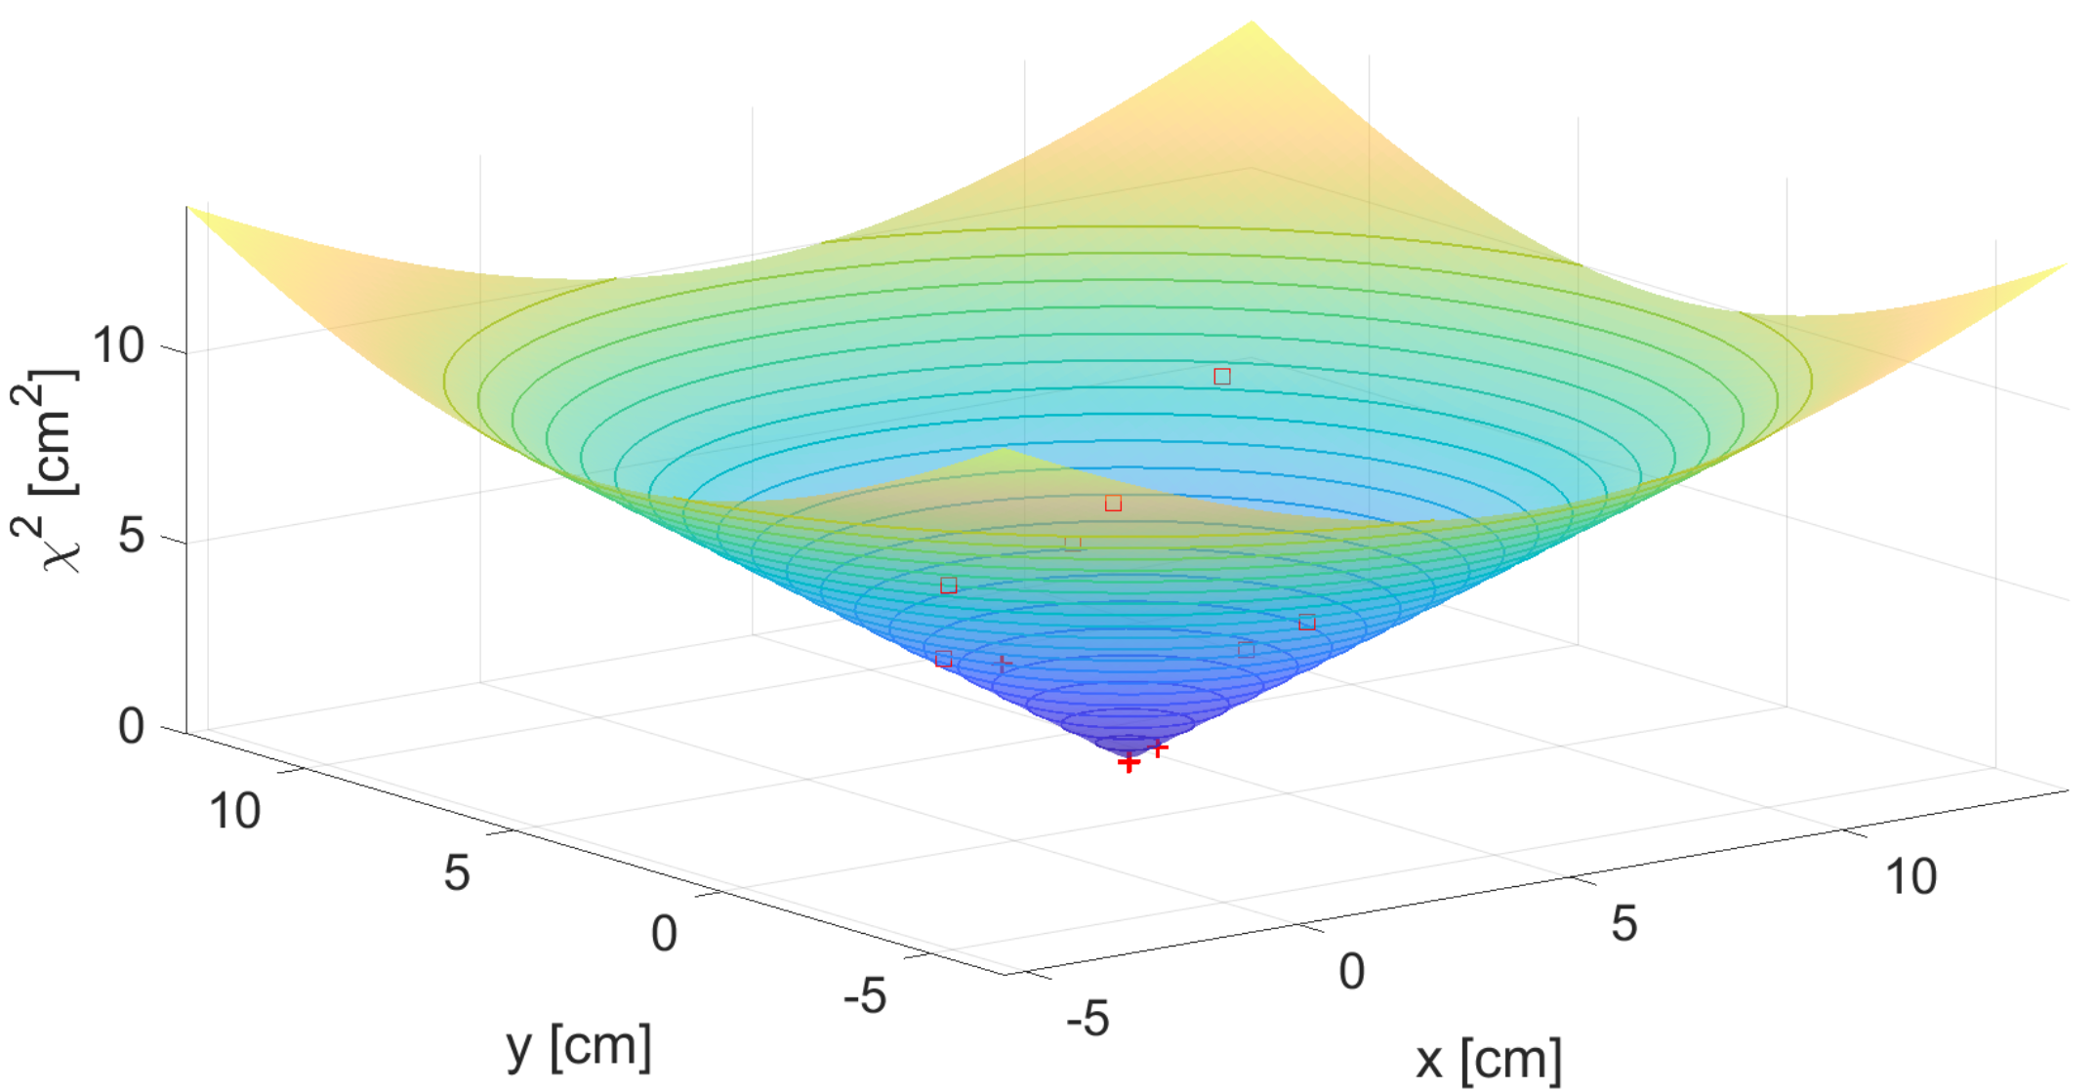
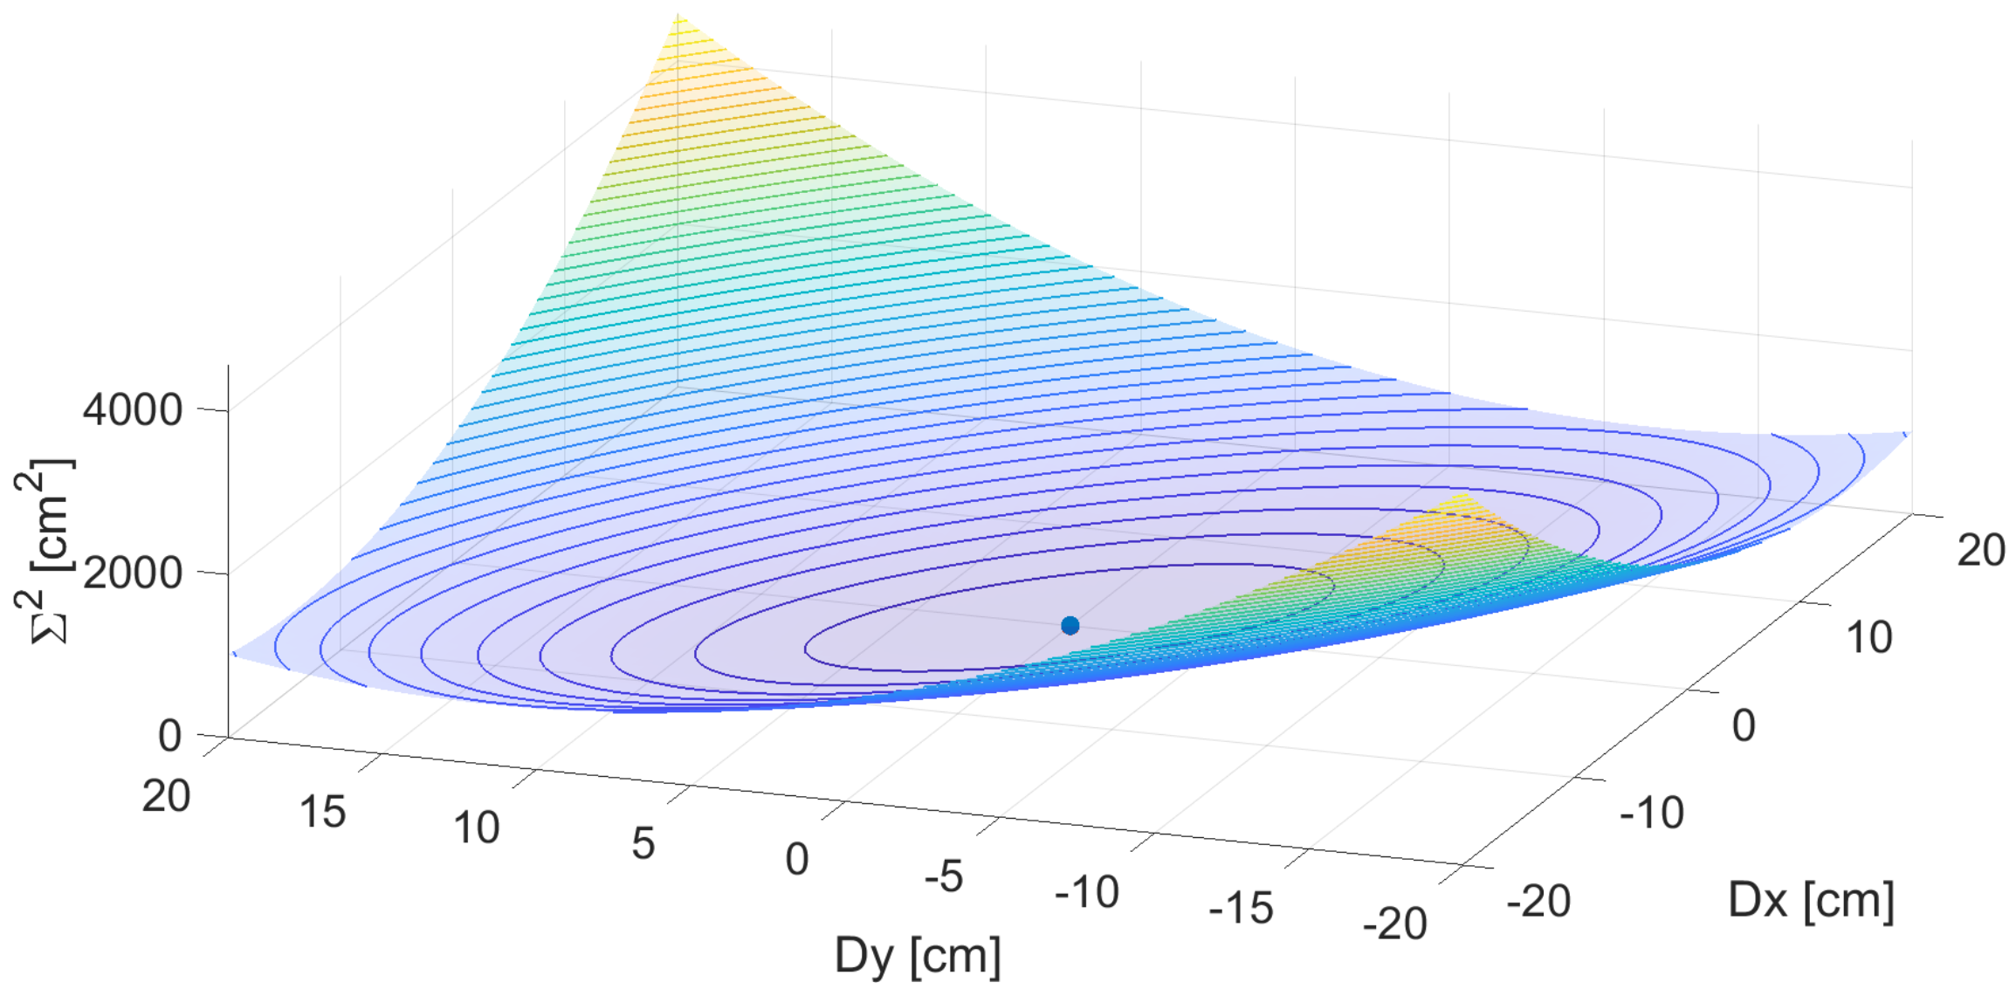
Metodologia di analisi
L’obiettivo è la minimizzazione delle seguenti funzioni di costo:
Notes:
Adjhev

Slide 8
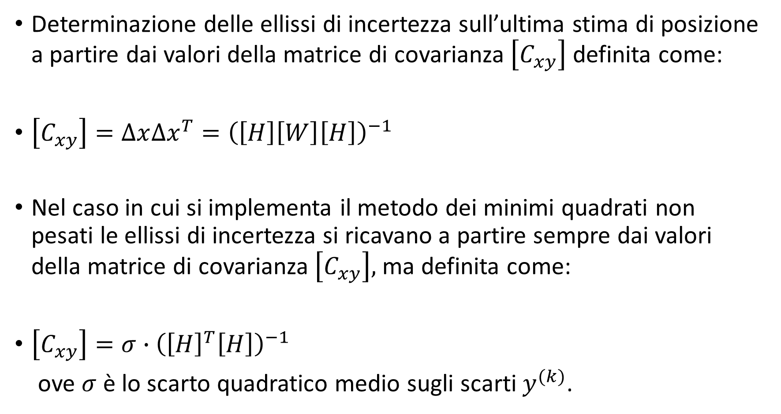
Metodologia di analisi
Determinazione delle ellissi di incertezza sull’ultima stima di posizione a partire dai valori della matrice di covarianza $\left[C_{xy}\right]$ definita come:
$\left[C_{xy}\right]=∆x∆x^{T}={\left(\left[H\right]\left[W\right]\left[H\right]\right)}^{−1}$
Nel caso in cui si implementa il metodo dei minimi quadrati non pesati le ellissi di incertezza si ricavano a partire sempre dai valori della matrice di covarianza $\left[C_{xy}\right],$ma definita come:
$\left[C_{xy}\right]=σ{∙\left({\left[H\right]}^{T}\left[H\right]\right)}^{−1}$
ove $σ$ è lo scarto quadratico medio sugli scarti $y^{(k)}$.
Notes:
Adjhev

Slide 9
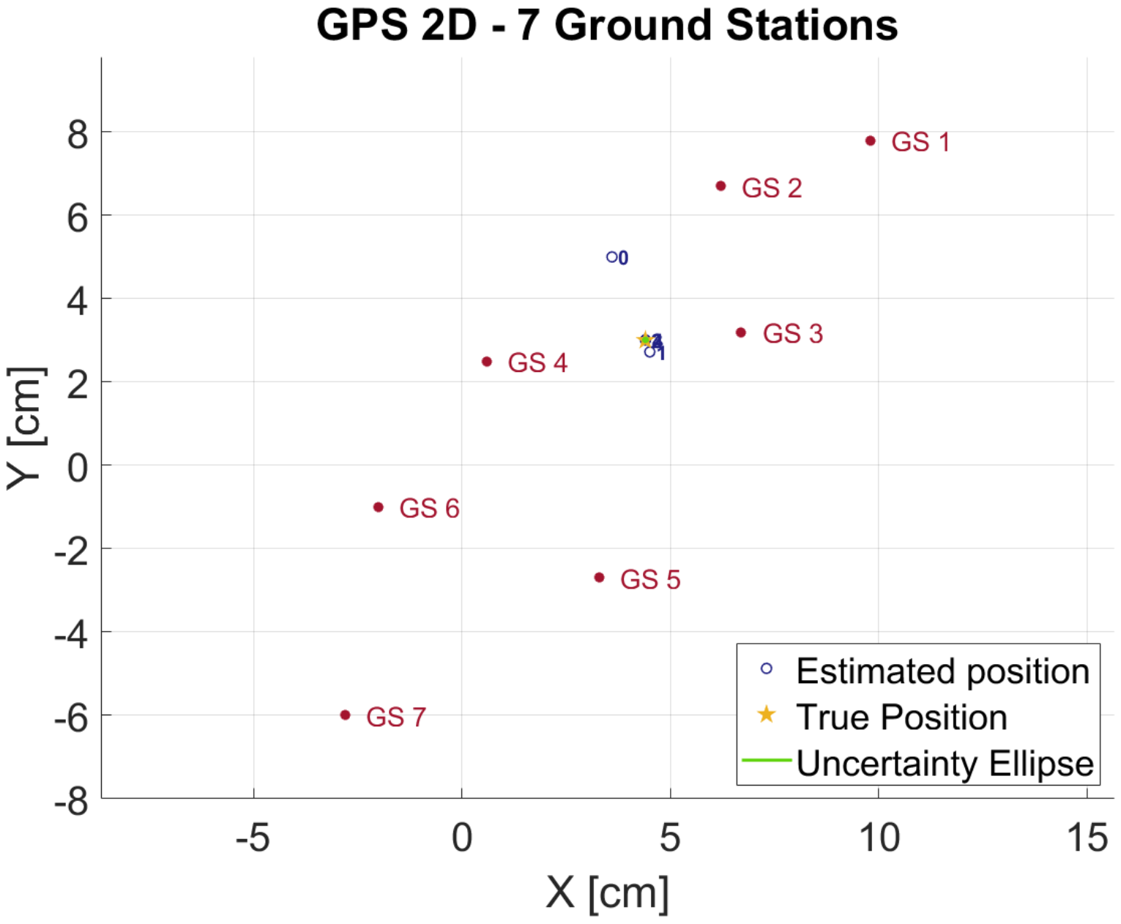
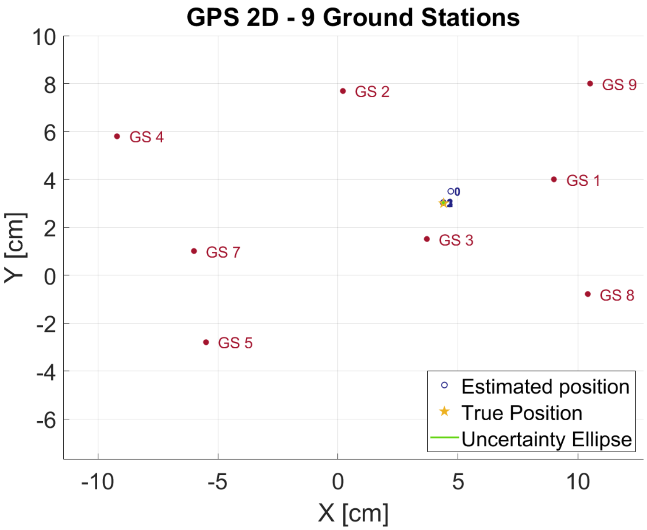
Risultati e Conclusioni
Si presentano i risultati ottenuti senza implementare la matrice di peso
Notes:
Adjhev

Slide 10
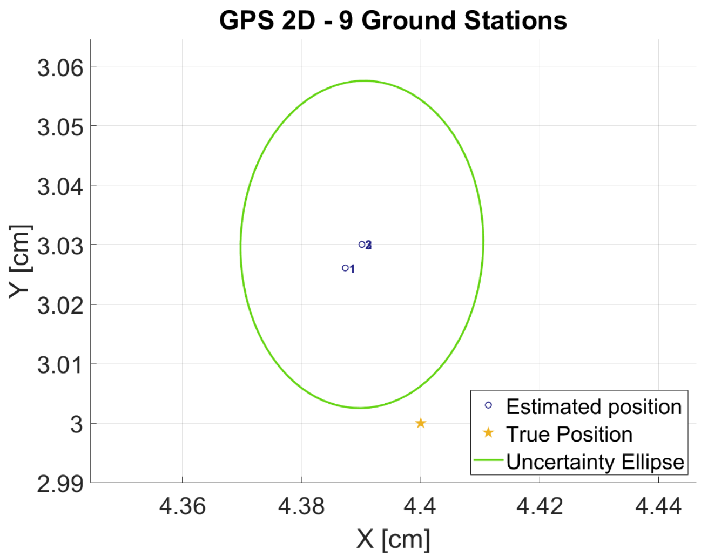
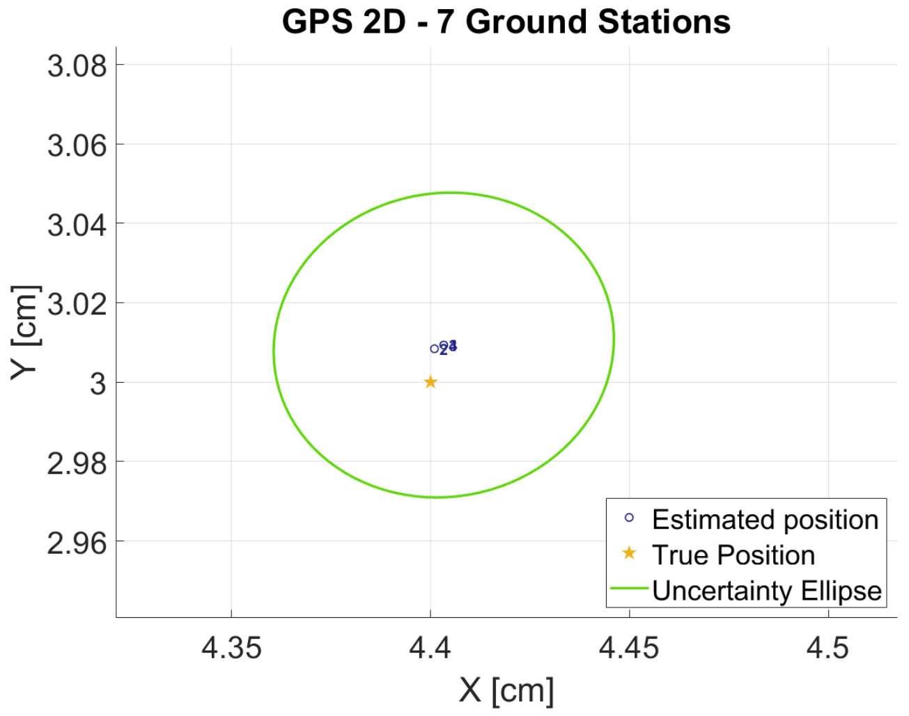
Risultati e conclusioni
Si visualizza l’ellisse di incertezza relativa ai risultati ottenuti senza matrice di peso
Ellissoide d’incertezza per stazioni non allineate lungo una direzione preferenziale
Ellissoide d’incertezza per stazioni allineate lungo una direzione preferenziale
Notes:
Adjhev

Slide 11
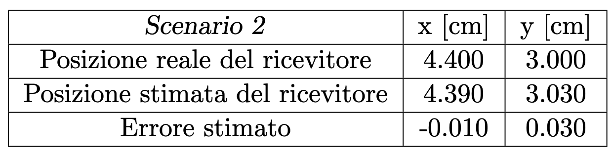
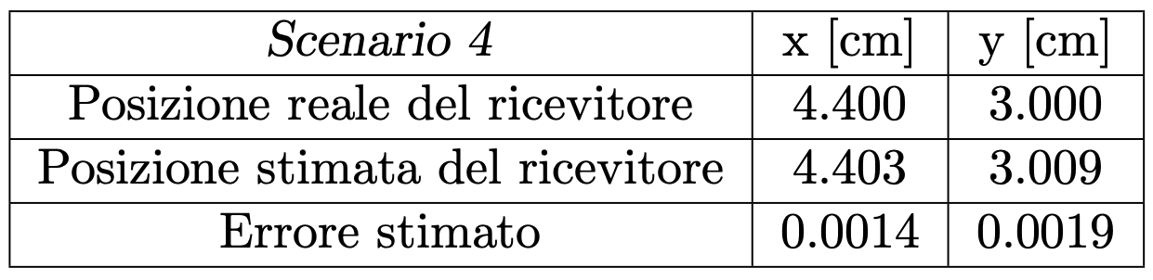
Risultati e conclusioni
Da un punto di vista numerico possiamo confermare quanto appena visto, infatti si ha che:
Confronto tra posizione stimata e posizione reale del ricevitore nello scenario 2.
Confronto tra posizione stimata e posizione reale del ricevitore nello scenario 4.
Notes:
Adjhev

Slide 12
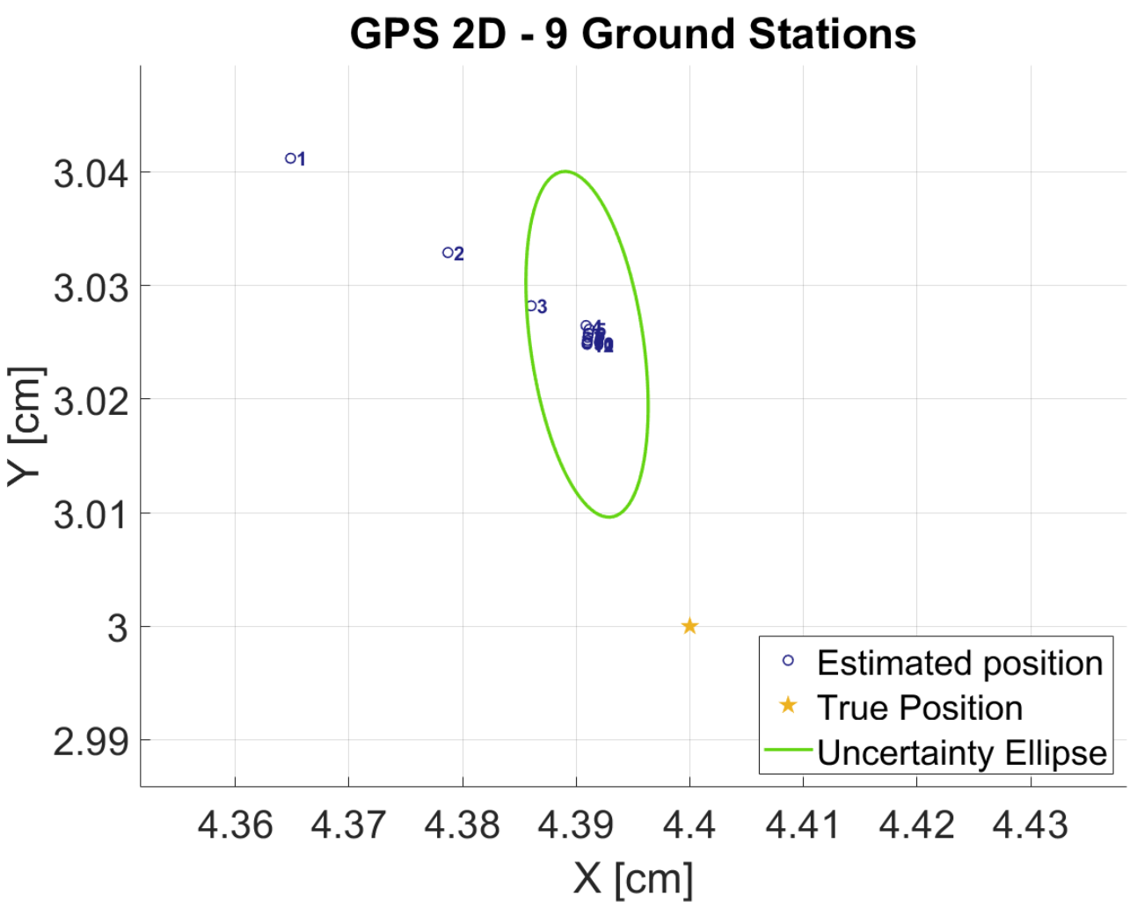
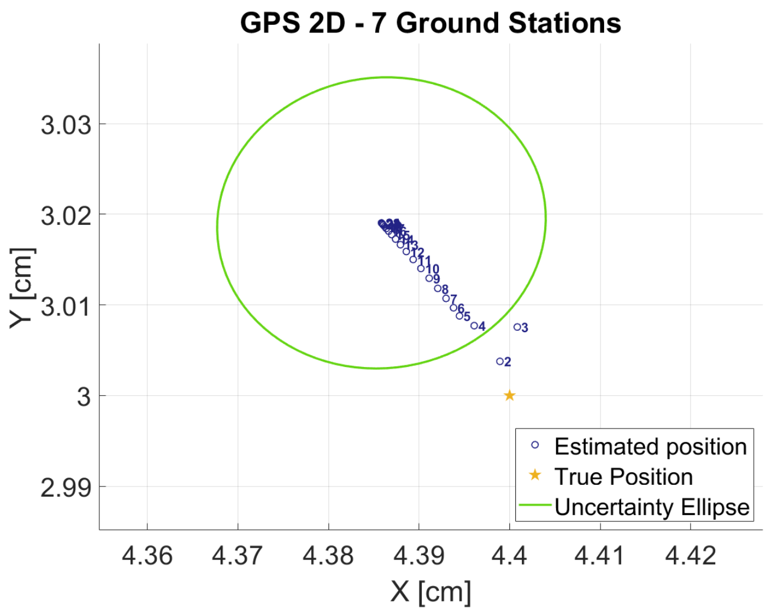
Risultati e conclusioni
Risultati ottenuti implementando la matrice di peso nel metodo dei minimi quadrati
Ellissoide d’incertezza per stazioni non allineate lungo una direzione preferenziale
Ellissoide d’incertezza per stazioni allineate lungo una direzione preferenziale
Notes:
Adjhev

Slide 13
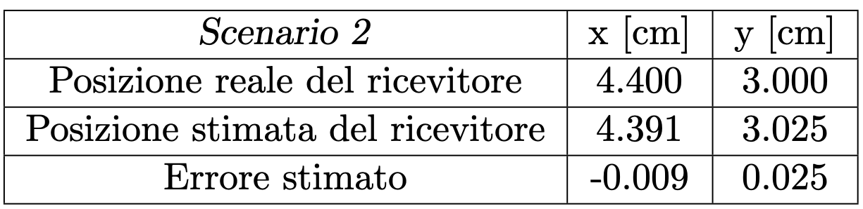
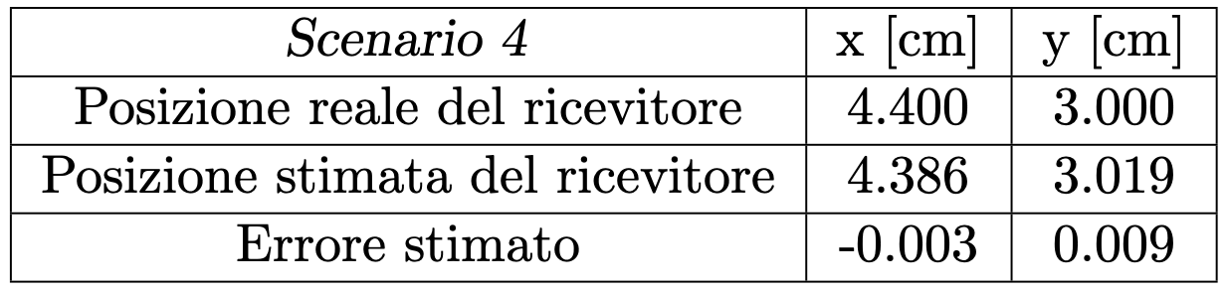
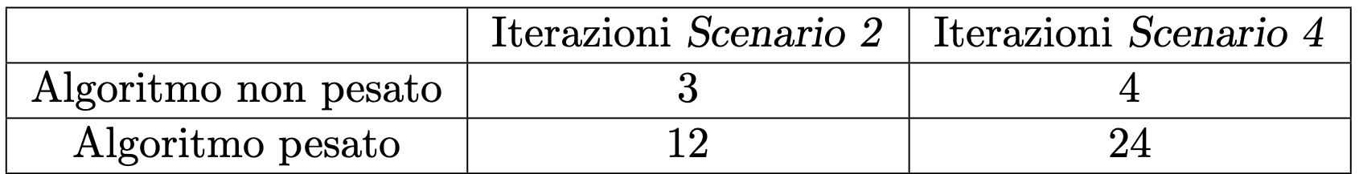
Risultati e conclusioni
Da un punto di vista numerico si è ottenuto quanto segue:
Si nota come nel caso in cui è stata implementata la matrice di peso il costo computazionale sia maggiore:
Confronto tra posizione stimata e posizione reale del ricevitore nello scenario 2.
Confronto tra posizione stimata e posizione reale del ricevitore nello scenario 4.
Notes:
Adjhev

Slide 14
OBIETTIVI:
Valutazione della precisione e affidabilità della stima di posizione dei satelliti GPS e GLONASS mediante Broadcast Navigation Message e Precise Products
Visualizzazione orbite 3D
Confronto delle orbite ottenute con i due metodi
Generazione dello skyplot
SECONDA ESPERIENZA DI LABORATORIO
Notes:
Adjhev

Slide 15
Metodologia di analisi – Broadcast orbits
Per questo tipo di orbite è stato usato il codice Broadcast_orbits.m, all’interno del quale sono stati specificati:
Il file RINEX considerato
La costellazione considerata
L’identificativo dei satelliti considerati
Il tempo di interpolazione
Il calcolo delle coordinate delle posizioni dei satelliti si effettua tramite i seguenti codici: GPS_coordinates.m o GLONASS_coordinates.
Notes:
Adjhev

Slide 16
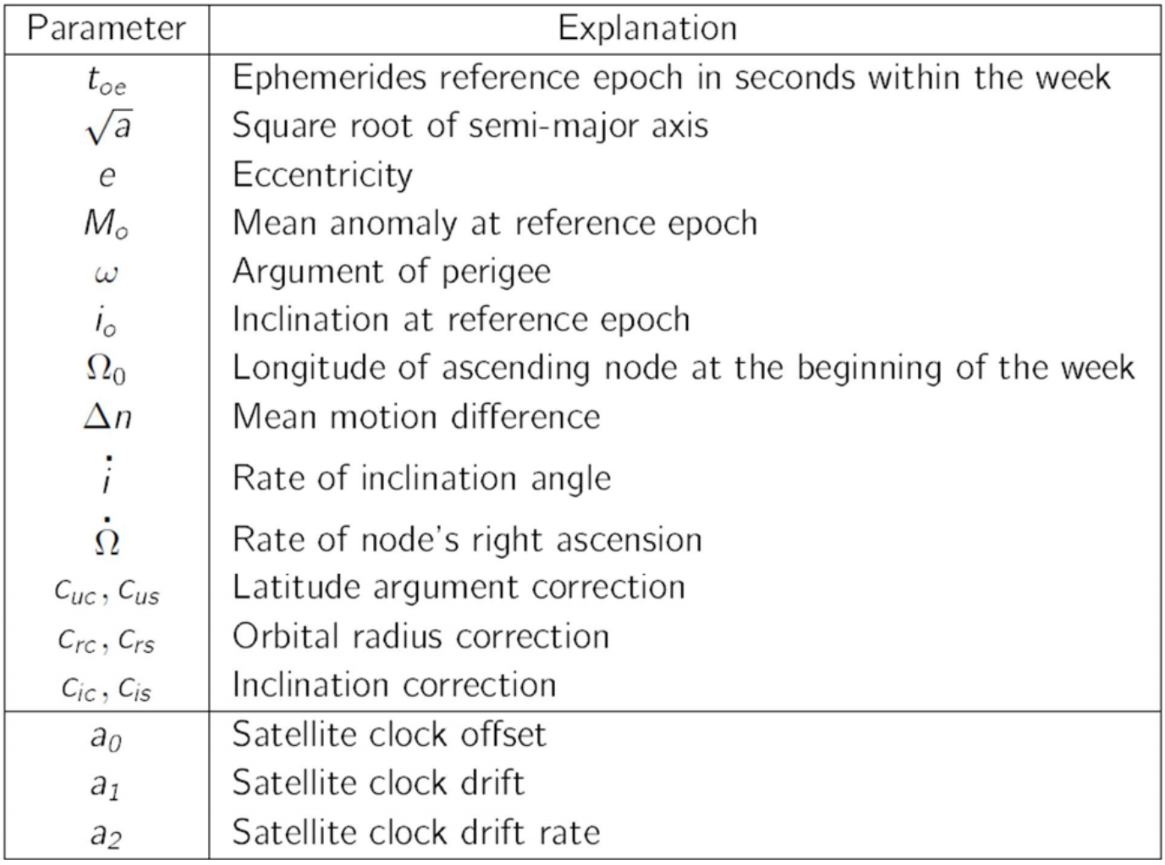
Metodologia di analisi – Broadcast orbits
Si propone un elenco di alcuni dei dati estraibili dal file RINEX:
Questi dati sono relativi alla costellazione GPS e sono necessari per implementare l’algoritmo seguente.
Notes:
Adjhev

Slide 17

Metodologia di analisi – Broadcast orbits
Calcolo del tempo passato dal dempo di riferimento $t_{oe}$: $t_{k}=t−t_{oe}$
Calcolo dell’anomalia media: $M_{k}=m_{0}+\left(\sqrt{\frac{μ}{a^{3}}}+Δn\right)$ $t_{k}$
Calcolo dell’anomalia eccentrica: $M_{k}=E_{k}−\operatorname{esin}{E_{k}}$
Calcolo dell’anomalia vera: $ν_{k}=arctan\left(\frac{\sqrt{1−e^{2}} \sin{E_{k}}}{\cos{E_{k}−e}}\right)$
Calcolo dell’argomento di latitudine: $u_{k}=𝓌+ν_{k}+c_{uc}cos2\left(𝓌+ν_{k}\right)+c_{us}sin2\left(𝓌+ν_{k}\right)$
Calcolo della distanza radiale:
$r_{k}=a\left(1−ecosE_{k}\right)+c_{ur}cos2\left(𝓌+ν_{k}\right)+c_{rs}sin2\left(𝓌+ν_{k}\right)$
Notes:
Adjhev

Slide 18

Metodologia di analisi – Broadcast orbits
Calcolo dell’inclinazione del piano orbitale: $i_{k}=i_{0}+it_{k}+c_{ic}cos2\left(ω+ν_{k}\right)+c_{is}sin2\left(ω+ν_{k}\right)$
Calcolo della longitudine del nodo ascendente: $λ_{k}=Ω_{0}+\left(\dot{Ω}−ω_{E}\right)t_{k}−$ $ω_{E}$ $t_{oe}$
Calcolo delle coordinate cartesiane nel sistema CTS:
$\left[\begin{matrix}X \\ Y \\ Z\end{matrix}\right]=\left[R_{3}(−λ_{k})\right]\left[R_{1}(−i_{k})\right]$ $\left[R_{3}(−u_{k})\right]$ $\left[\begin{matrix}r_{k} \\ 0 \\ 0\end{matrix}\right]$
Notes:
Adjhev

Slide 19
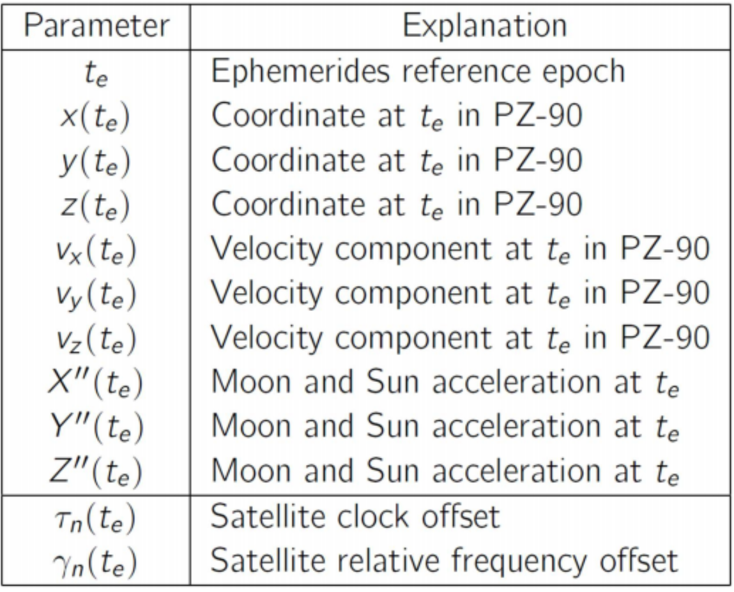
Metodologia di analisi – Broadcast orbits
Si propone un elenco di alcuni dei dati estraibili dal file RINEX:
Questi dati sono relativi alla costellazione GLONASS e sono necessari per implementare l’algoritmo seguente.
Notes:
Adjhev

Slide 20
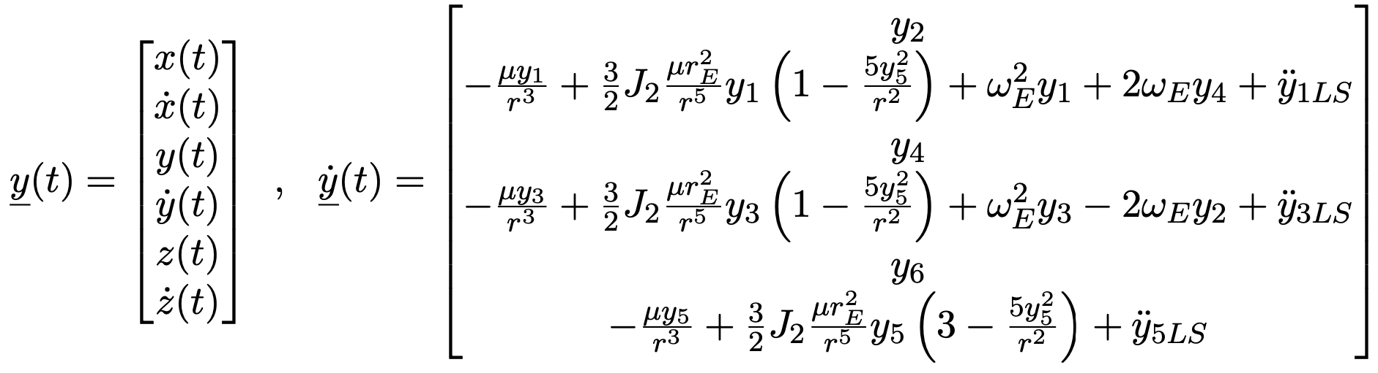
Metodologia di analisi – Broadcast orbits
Tramite la MATLAB function ode45 si esegue l’integrazione numerica delle equazioni differenziali del moto dei satelliti direttamente in un sistema di riferimento ECEF.
Infine, si esegue una trasformazione dal sistema geodetico di riferimento PZ-90 a quello WGS-84 e si estrapolano solo gli elementi non derivati nel tempo del vettore di stato al fine di ricavare le coordinate cartesiane del satellite GLONASS di interesse nel sistema di riferimento CTS.
Notes:
Adjhev

Slide 21
Metodologia di analisi – Precise Products
Per questo tipo di orbite è stato usato il codice Precise_orbits.m, all’interno del quale sono stati specificati:
Il file SP3 considerato
La costellazione considerata
L’identificativo dei satelliti considerati
Il tempo di interpolazione
Le coordinate cartesiane delle posizioni dei satelliti si ottengono direttamente dal file SP3 dato tramite la MATLAB function read_sp3_multiconstellation.m.
Le coordinate cartesiane sono raccolte ad intervalli di 15 minuti.
Notes:
Adjhev

Slide 22
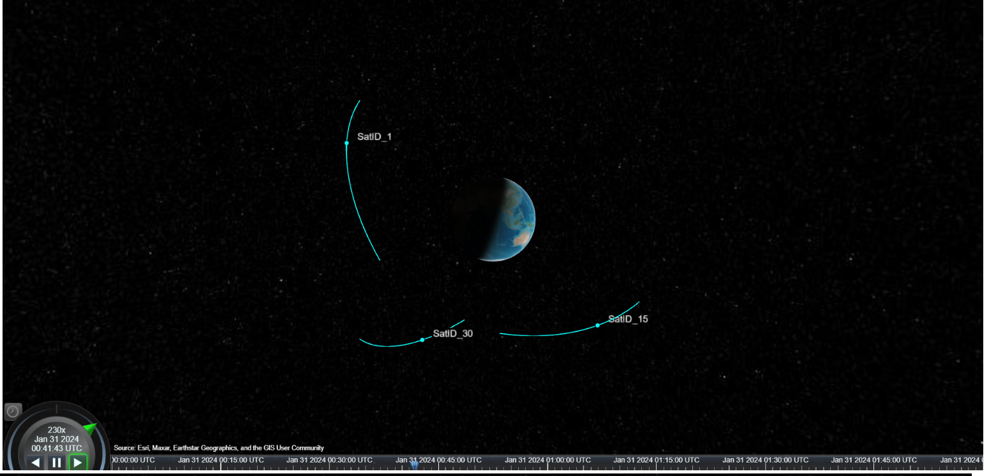
Risultati e conclusioni
Visualizzazione 3D delle orbite dei satelliti SAT1, SAT15 e SAT30 della costellazione GPS.
Notes:
Adjhev

Slide 23
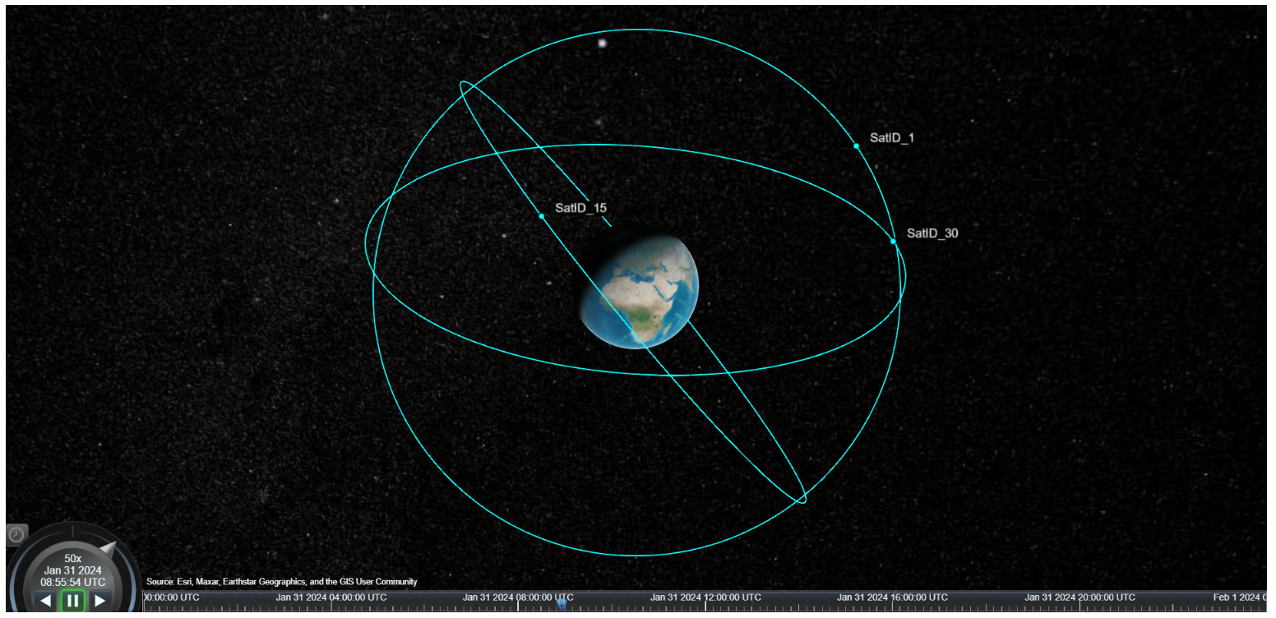
Risultati e conclusioni
Visualizzazione 3D delle orbite dei satelliti SAT1, SAT15 e SAT30 della costellazione GPS.
Notes:
Adjhev

Slide 24
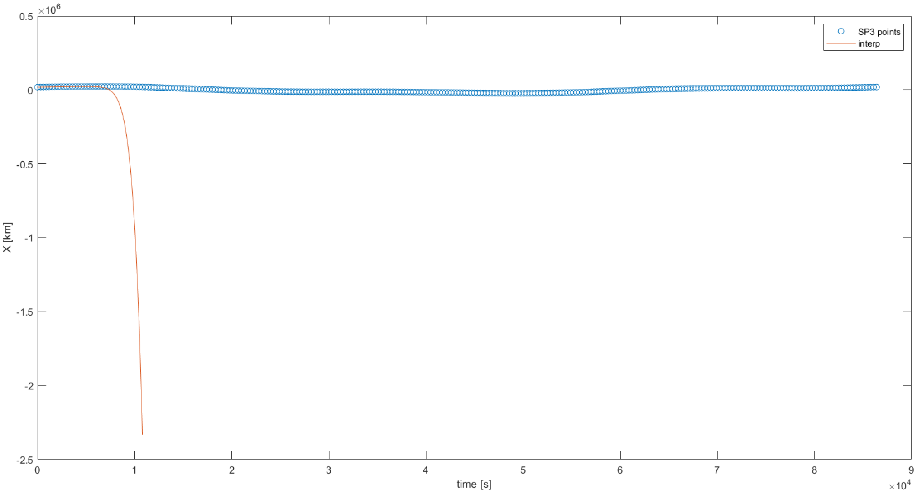
Risultati e conclusioni
Con i precise product ricavati dai file SP3 è possibile interpolare le posizioni dei satelliti.
Visualizzazione della differenza tra i dati di posizione provenienti dal file sp3 e i dati ottenuti dall’interpolazione
Notes:
Adjhev

Slide 25
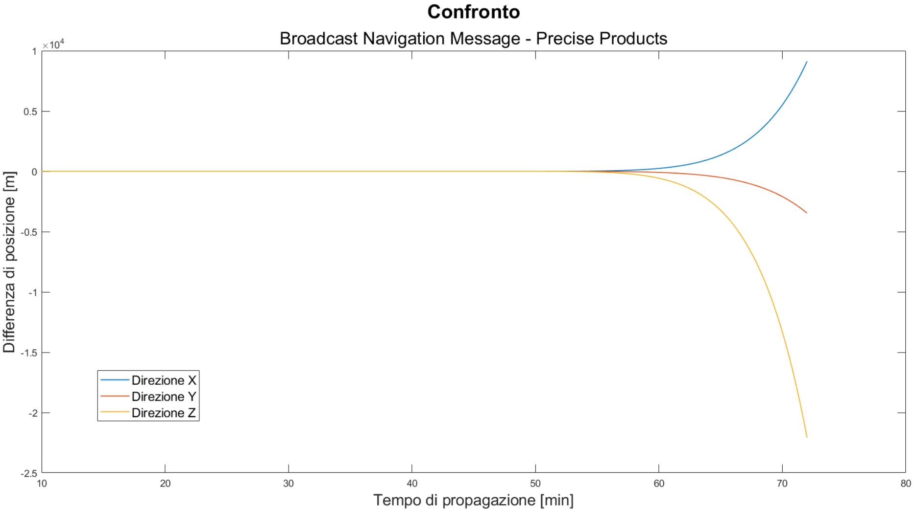
Risultati e conclusioni
Il confronto fra le due tipologie di messaggio di navigazione è visibile nel seguente grafico, generato per solo uno dei satelliti lungo le tre direzioni
Notes:
Adjhev

Slide 26
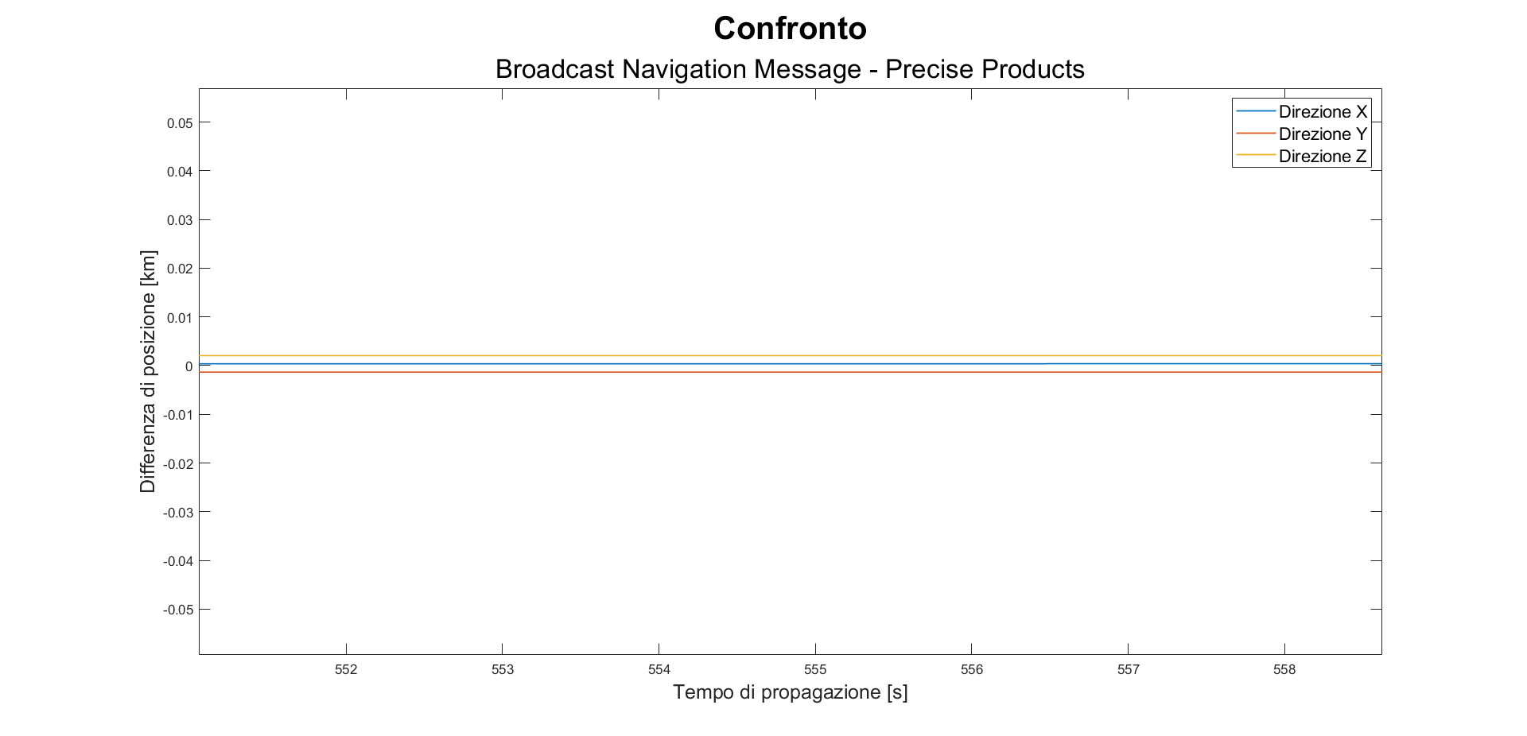
Risultati e conclusioni
Notes:
Adjhev

Slide 27
Risultati e conclusioni
Broadcast navigation message:
Vantaggi:
Il broadcast navigation message trasmesso da un satellite veicola informazioni riguardanti solo il satellite stesso;
Il broadcast navigation message è trasmesso in forma continua, consentendo un costante aggiornamento dei parametri d’interesse
Svantaggi:
Le posizioni ricavate tramite il broadcast navigation message hanno un’accuratezza dell’ordine del metro;
Il calcolo delle posizioni dei satelliti è piuttosto complesso e laborioso;
È possibile ricavare le posizioni dei soli satelliti in vista della costellazione selezionata.
Notes:
Adjhev

Slide 28
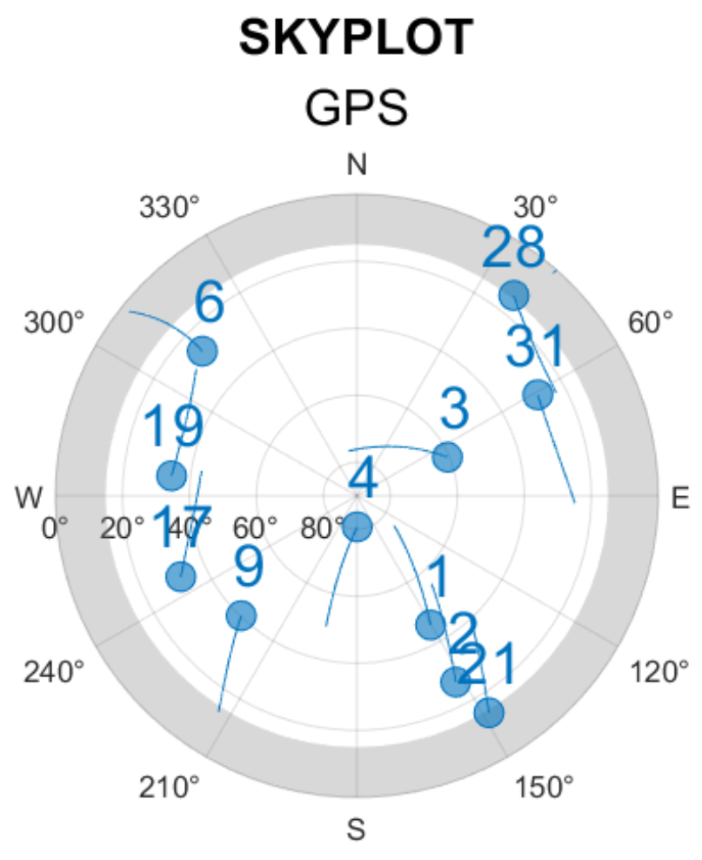
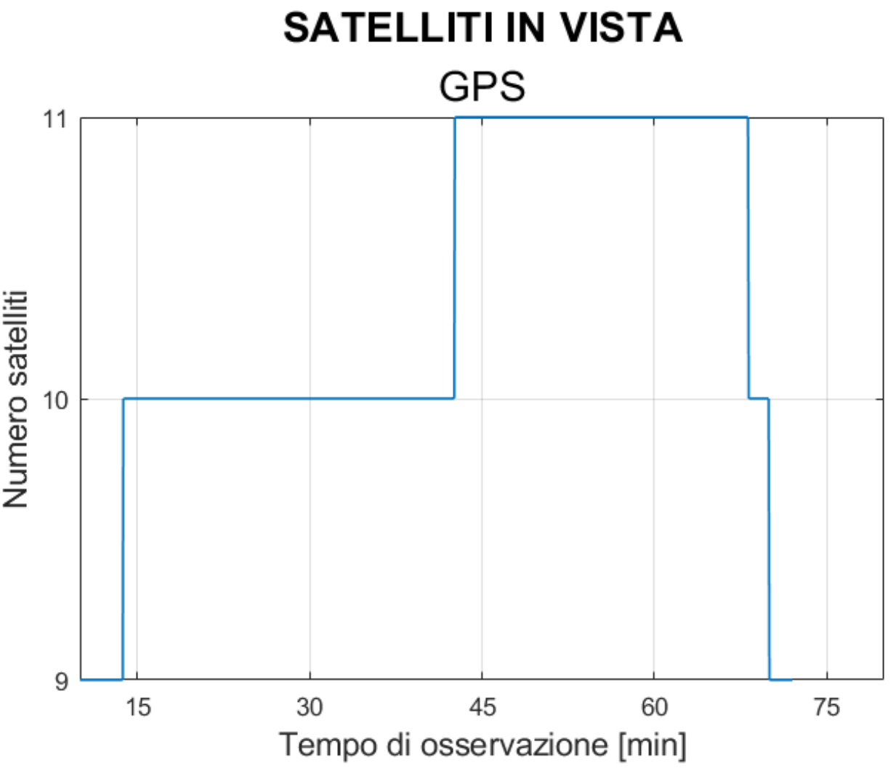
Risultati e conclusioni
Grafici in riferimento all’analisi della costellazione GPS con Broadcast message
Notes:
Adjhev

Slide 29
Risultati e conclusioni
Precise orbits
Vantaggi:
Le posizioni ricavate tramite il precise product hanno un’accuratezza dell’ordine del centimetro;
Non sono necessari lunghi algoritmi o integrazione numerica per ricavare le coordinate delle posizioni dei satelliti;
È possibile ricavare la posizione di tutti i satelliti della costellazione selezionata e non solo dei satelliti in vista, questo perché i precise products sono pre-elaborati
Svantaggi:
I precise products forniscono le informazioni sulle posizioni dei satelliti ad intervalli di 15 minuti;
La trasmissione dei precise products non è continua e non è in tempo reale, ci sono intervalli di aggiornamento delle informazioni che vanno da qualche ora a diversi giorni;
È si possibile stimare la posizione orbitale del satellite di interesse solo con i Precise Products di una acquisizione di 15 minuti tramite un opportuno polinomio interpolatore, però la validità temporale delle posizioni stimate da questo polinomio interpolatore è dell’ordine dell’ora.
Notes:
Adjhev

Slide 30
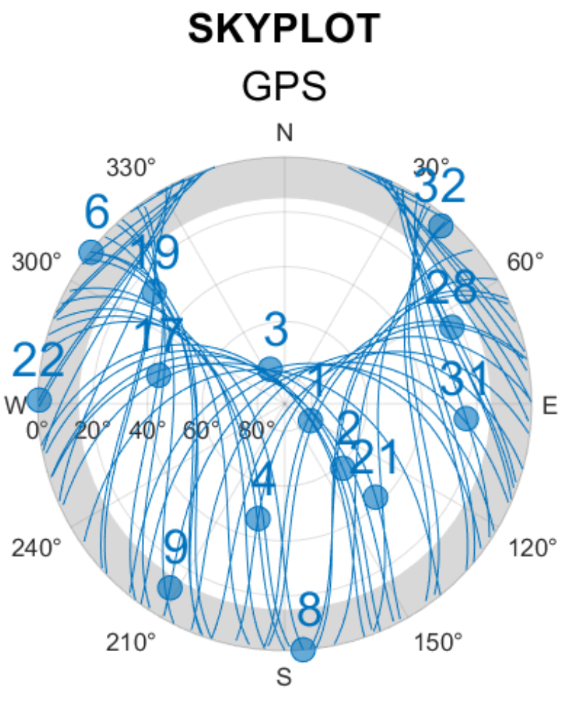
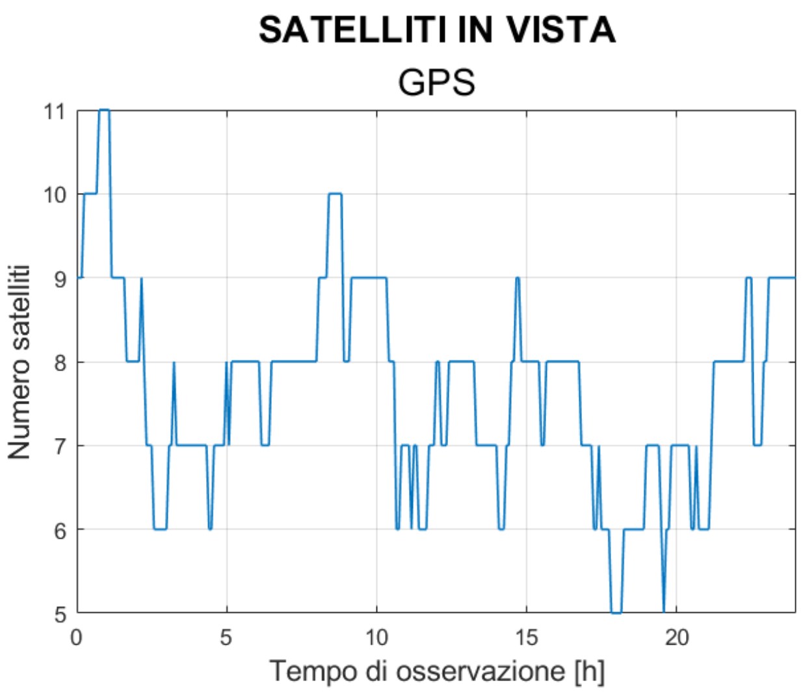
Metodologia di analisi
Grafici in riferimento all’analisi della costellazione GPS con Precise products
Notes:
Adjhev

Slide 31
OBIETTIVI:
Implementazione di un algoritmo per il Single Point Positioning per la stima della posizione di un ricevitore GNSS
Effettuare l’analisi di covarianza associata alla stima di posizione
Visualizzazione dello skyplot
Analisi delle fonti di errore nella misura di pseudorange
Calcolo dei parametri di Dilution of Precision
TERZA ESPERIENZA DI LABORATORIO
Notes:
Adjhev

Slide 32
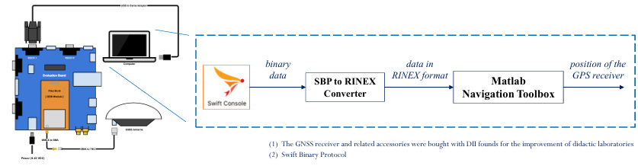
Setup sperimentale
Ricevitore GNSS professionale di Swift Navigation: Piksi Multi GNSS Module (https://www.swiftnav.com/piksi-multi)
Swift Console per registrazione e visualizzazione dei dati
SBP to RINEX per la conversione da dati in formato binario a dati in formato RINEX
Matlab con Navigation Toolbox
Notes:
Adjhev

Slide 33
Setup sperimentale
Sono state eseguite tre diverse acquisizioni durante la stessa giornata. Di seguito si riportano alcune grandezze atmosferiche rilevate grazie all’app Meteo di un comune smartphone:
Temperatura: 17°C
Pressione atmosferica: 1017 mbar
Umidità relativa: 0.7
Notes:
Adjhev

Slide 34
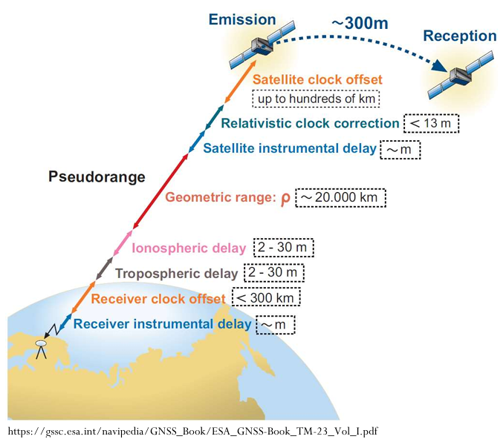

Metodologia di analisi – Modelli correttivi
L’immagine mostra ogni fonte di
errore nella misura di pseudorange,
ma per l’esperienza sono state
considerate le principali:
Non sincronizzazione degli orologi
Leap seconds
Effetti relativistici
Effetto segnac
Correzione sulle posizioni dei satelliti
Ritardo ionosferico
Ritardo troposferico
$p_{r}^{S}=ρ_{r}^{S}+c\left({dt}_{r}−{dt}^{S}\right)+T_{r}^{S}+I_{r}^{S}+K_{r}−K^{S}+e_{r}^{S}$
Notes:
Adjhev

Slide 35

Metodologia di analisi – Modelli correttivi
CORREZIONE IONOSFERICA: la ionosfera è un mezzo dispersivo per i segnali trasmessi a frequenze simili a quelle usate dai GNSS. Per compensare gli errori dovuti ai ritardi ionosferici si possono combinare linearmente le misure di pseudorange relative alle portanti $L_{1}$e $L_{2}$.
${ p}_{iono−free}=a_{1}p_{L1}+a_{2}p_{L2}$
Dove i coefficienti $a_{1}$ e $a_{2}$ sono dati da: $a_{1}=\frac{f_{L2}^{2}}{f_{L1}^{2}−f_{L2}^{2}}$ e $a_{2}=1−a_{1}$.
CORREZIONE TROPOSFERICA: Questa tipologia di ritardo dipende dalla temperatura, presssione e umidità al ricevitore, nonché dalla sua posizione. Per ridurre questo errore è stato implementato il modello di Sastamoinen, sfruttando i valori atmosferici noti.
Notes:
Adjhev

Slide 36
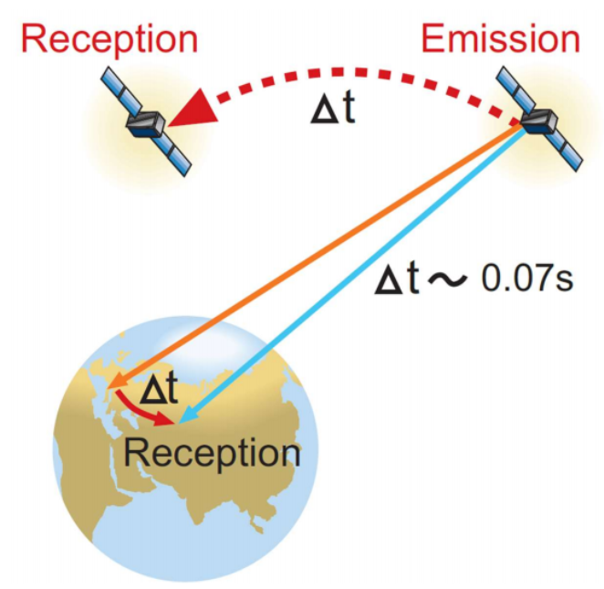
Metodologia di analisi – Modelli correttivi
LEAP SECONDS: per l’anno in corso sono pari a 18 secondi.
ROTAZIONE DELLA TERRA: Il broadcast navigation message impiega un intervallo di tempo dipendente dalla distanza tra satellite e ricevitore. Durante questo tempo è necessario tener conto della rotazione della Terra
EFFETTO RELATIVISTICO: La teoria della
relatività ristretta e generale vanno considerate,
in quanto si ha significativa dilatazione dei tempi
per velocità orbitali satellitari. Inoltre l’effetto
della gravità influisce ulteriormente sugli orologi
a bordo dei satelliti, a causa della deformazione
Sullo spazio-tempo.
Notes:
Adjhev

Slide 37
Metodologia di analisi – Modelli correttivi
NON SINCRONIZZAZIONE DEGLI OROLOGI: legato alle non sincronizzazioni degli orologi sia del ricevitore che di quello a bordo dei satelliti. Per gli orologi a bordo dei satelliti si ha il drift e bias, computabili tramite un polinomio di secondo grado, i cui coefficienti sono trasmessi nel messaggio di navigazione.
Notes:
Adjhev

Slide 38

Metodologia di analisi - SPP
La stima della posizione del ricevitore è stata ottenuta eseguendo il metodo dei minimi quadrati ricorsivo per ogni istante di osservazione, ottendo come output le posizioni sia ECEF che geodetiche.
Per ogni istante è stata determinata la matrice di covarianza relativa alla posizione finale.
Sono infine stati ricavati i parametri di DOP:
Vertical Diluition Of Precision: $VDOP=σ_{u}$
Horizontal Diluition Of Precision: $HDOP=\sqrt{σ_{n}^{2}+σ_{e}^{2}}$
Position Diluition Of Precision: $PDOP=\sqrt{σ_{n}^{2}+σ_{e}^{2}+σ_{u}^{2}}$
Time Diluition Of Precision: $TDOP=σ_{τ}^{2}$
Geometric Diluition Of Precision: $PDOP=\sqrt{σ_{n}^{2}+σ_{e}^{2}+σ_{u}^{2}+σ_{τ}^{2}}$
Notes:
Adjhev

Slide 39
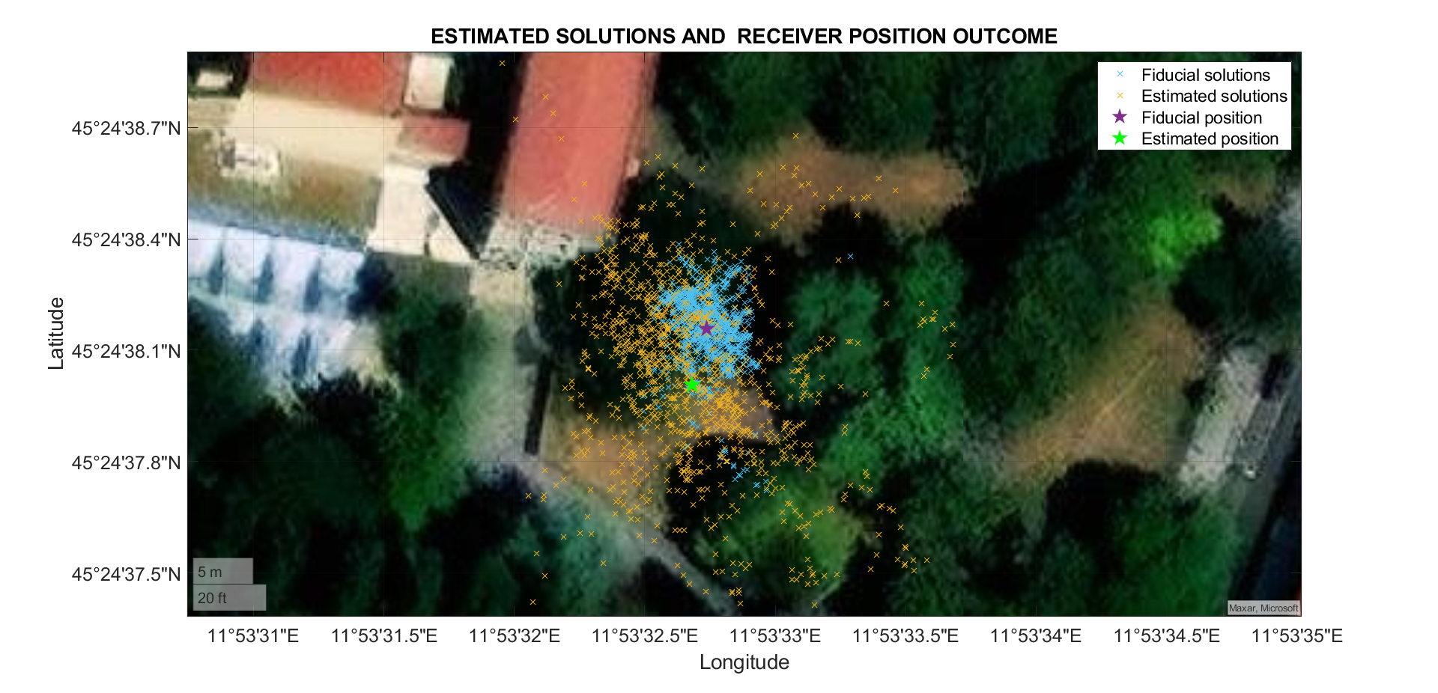
Risultati e conclusioni – Prima acquisizione
Notes:
Adjhev

Slide 40
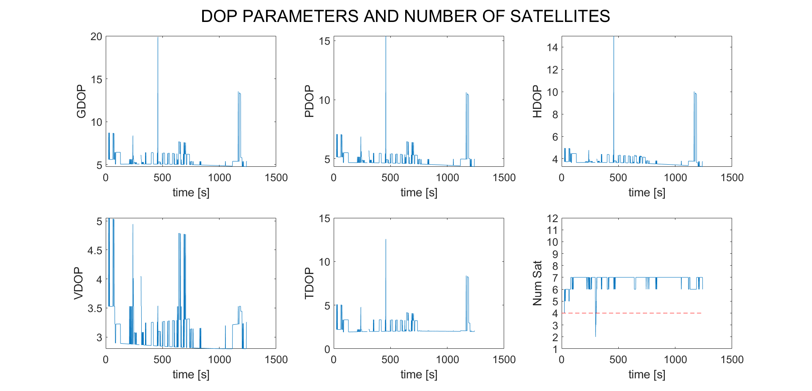
Risultati e conclusioni – Prima acquisizione
Notes:
Adjhev

Slide 41
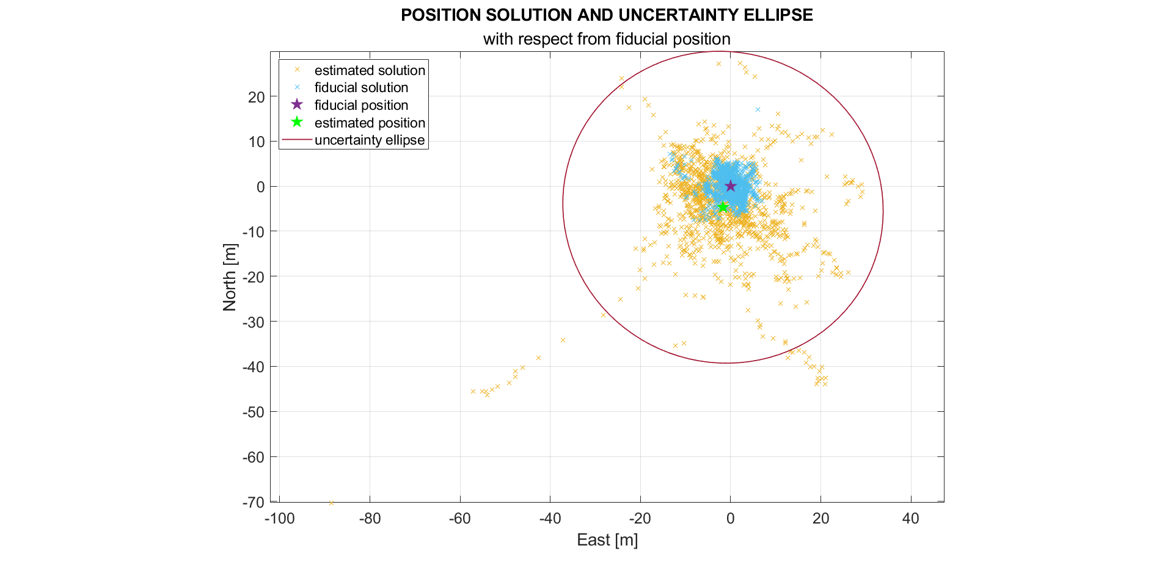
Risultati e conclusioni – Prima acquisizione
Notes:
Adjhev

Slide 42
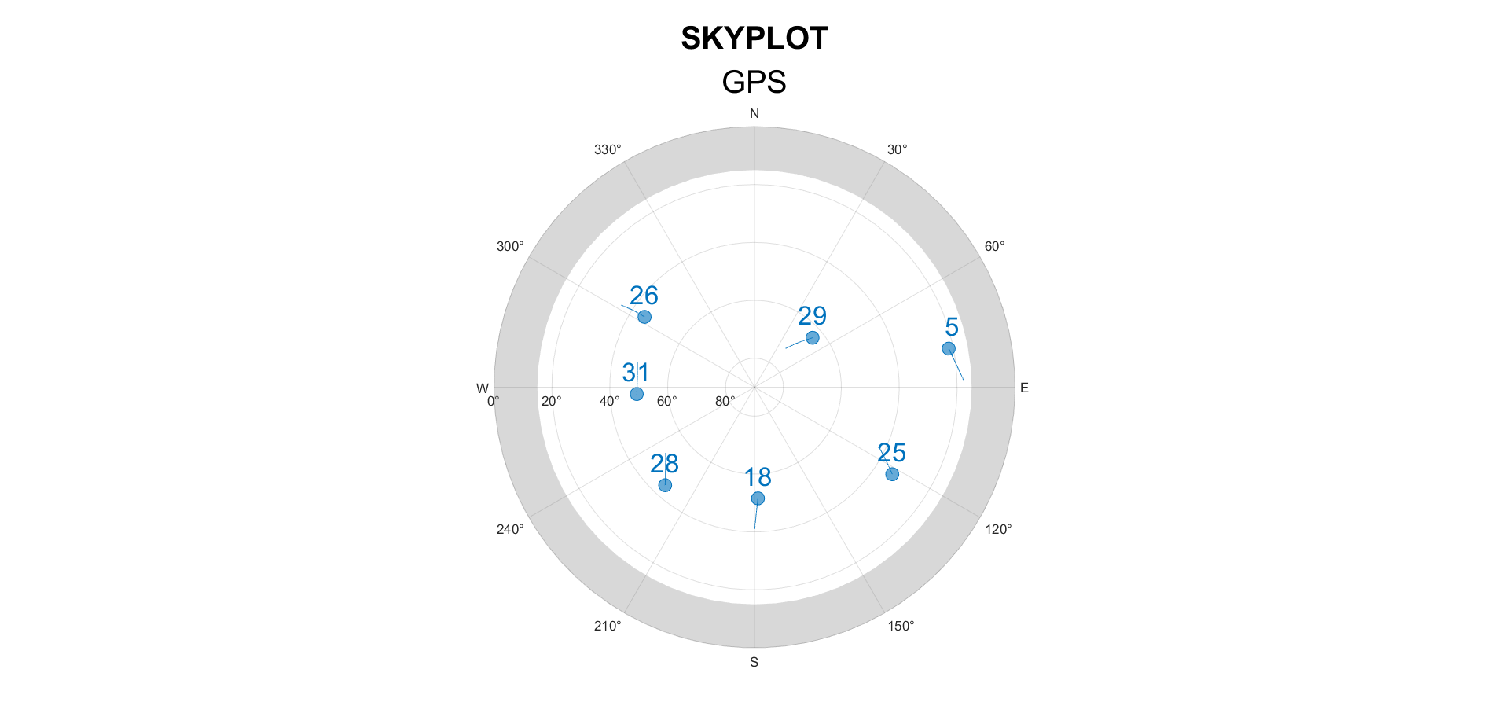
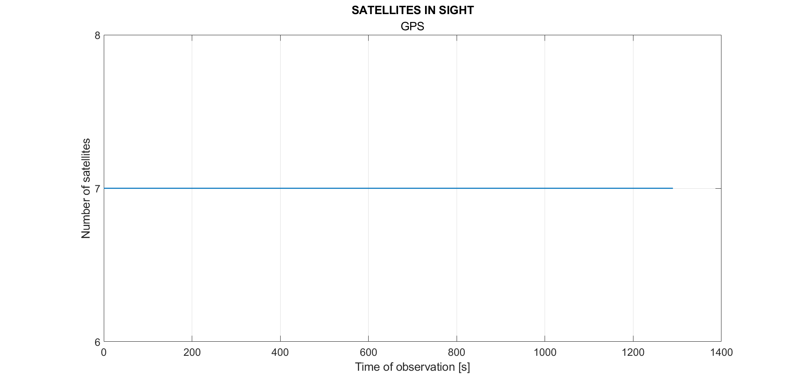
Risultati e conclusioni – Prima acquisizione
Notes:
Adjhev

Slide 43
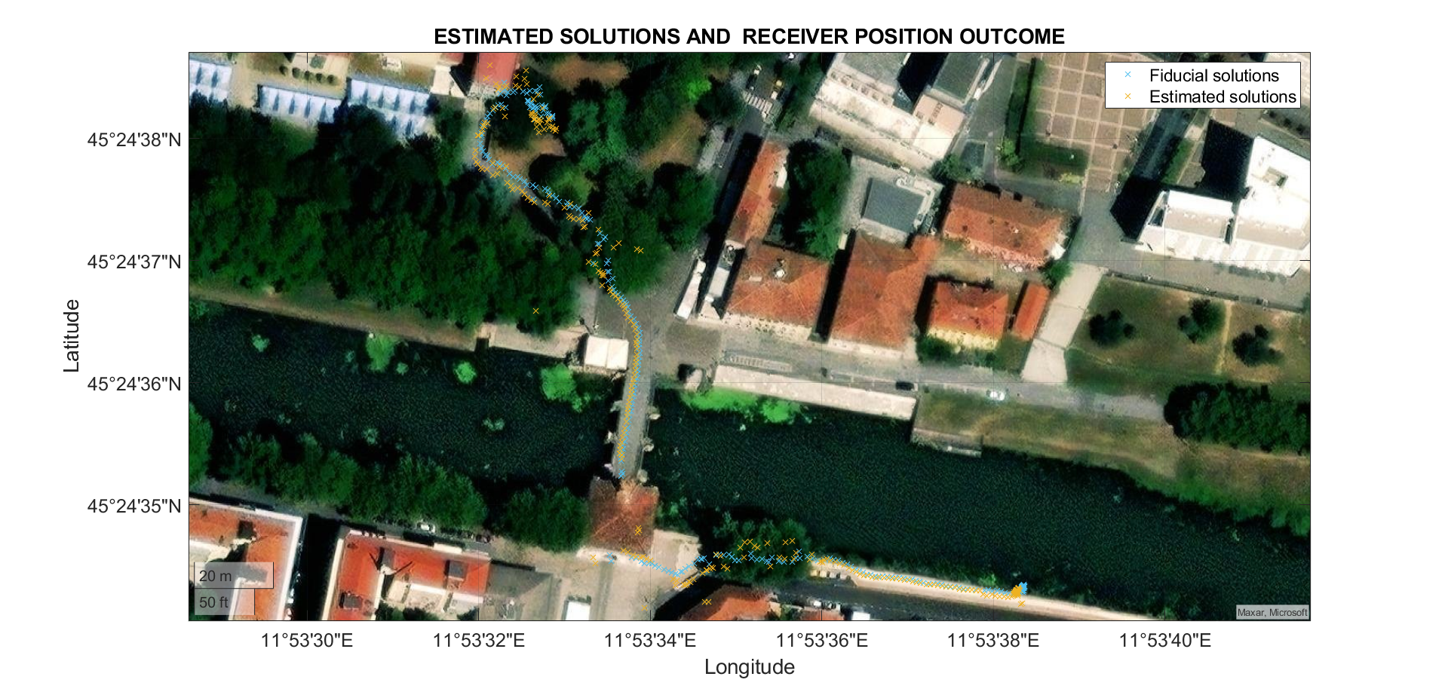
Risultati e conclusioni – Seconda acquisizione
Notes:
Adjhev

Slide 44
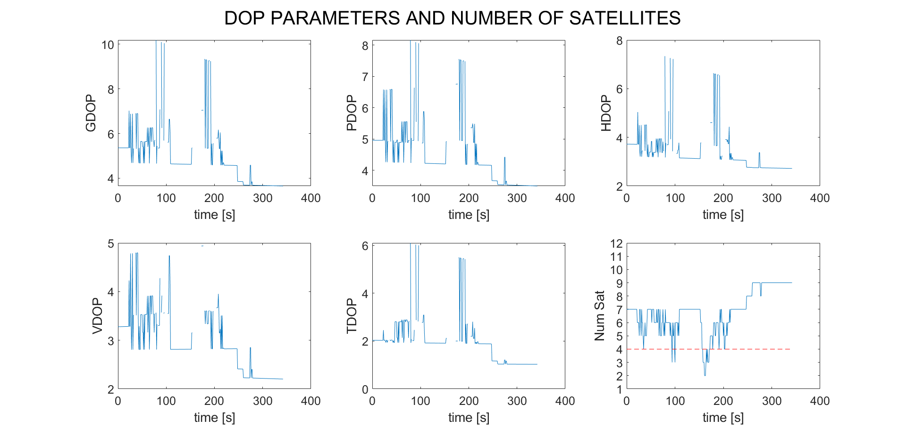
Risultati e conclusioni – Terza acquisizione
Notes:
Adjhev

Slide 45
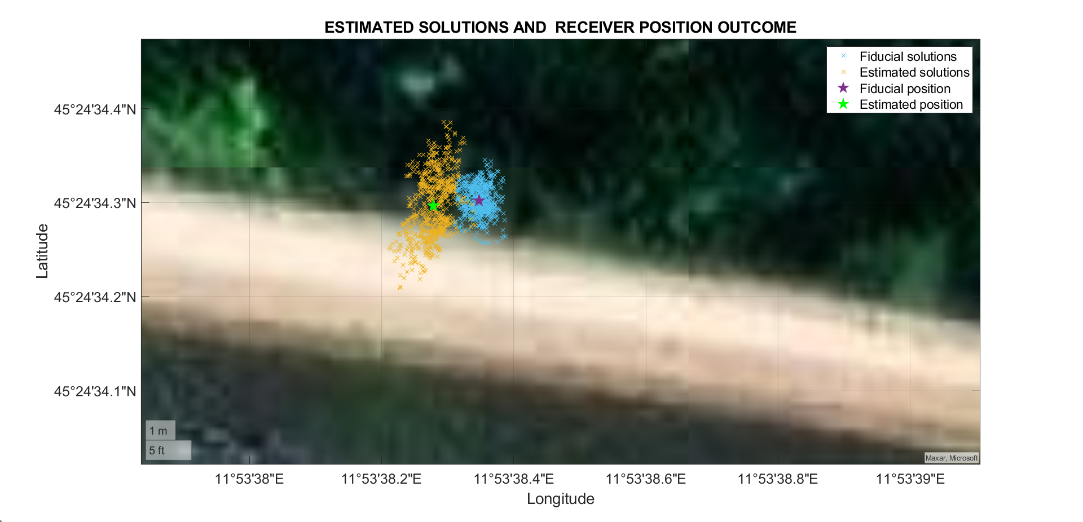
Risultati e conclusioni – Terza acquisizione
Notes:
Adjhev

Slide 46
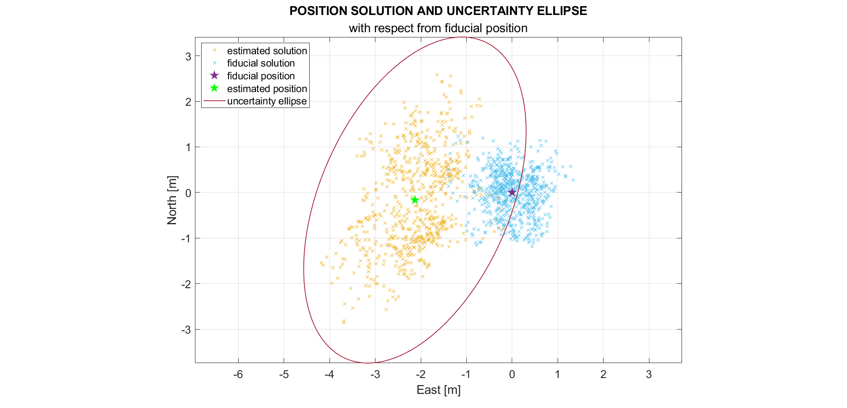
Risultati e conclusioni – Seconda acquisizione
Notes:
Adjhev

Slide 47
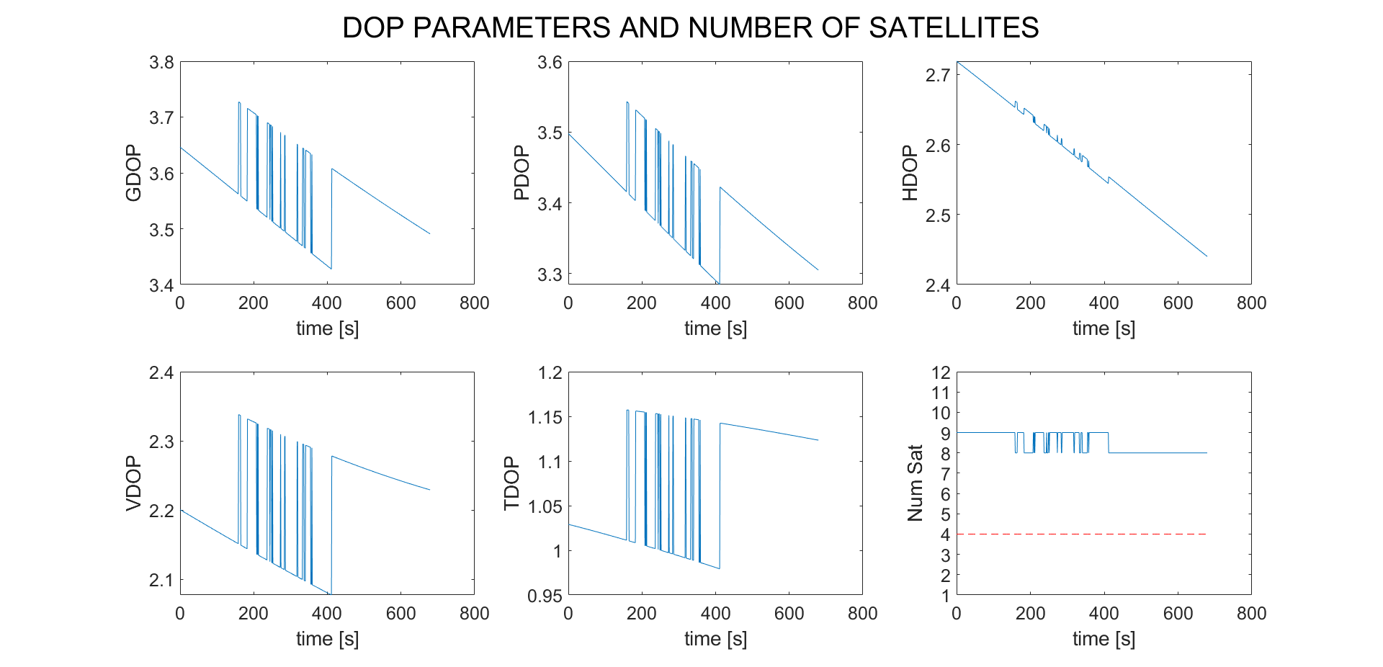
Risultati e conclusioni – Terza acquisizione
Notes:
Adjhev

Slide 48
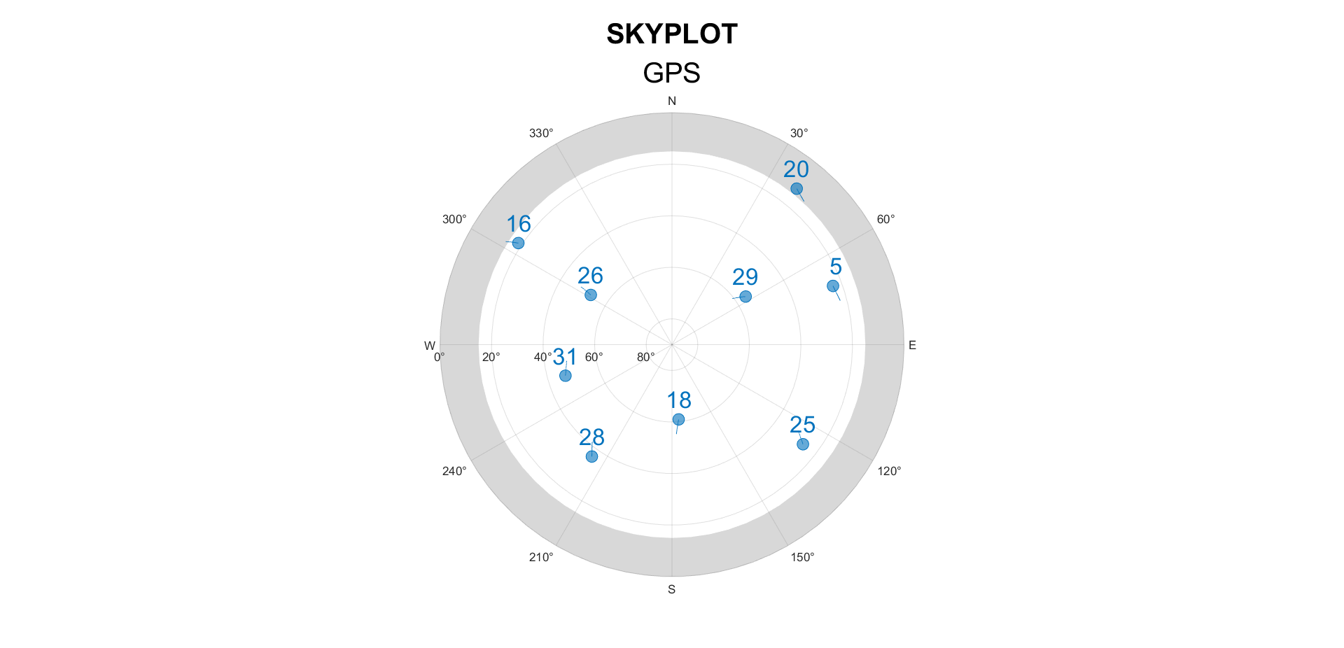
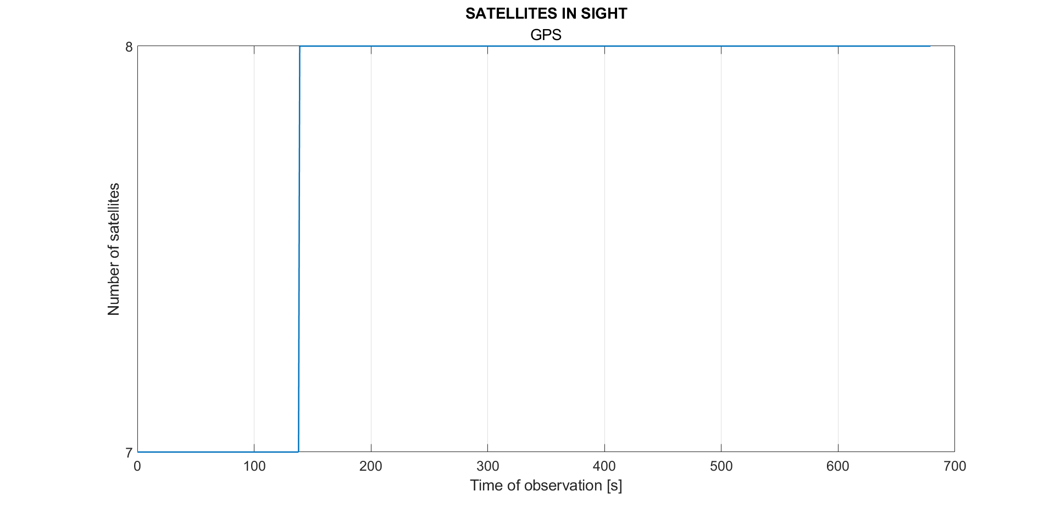
Risultati e conclusioni – Terza acquisizione
Notes:
Adjhev

Slide 49

Risultati e conclusioni - Correzioni
Visualizzazione dei risultati senza implementare un modello correttivo per la non sincronizzazione degli orologi
Notes:
Adjhev

Slide 50

Risultati e conclusioni - Correzioni
Visualizzazione dei risultati senza implementare un modello correttivo per la ionosfera
Notes:
Adjhev

Slide 51

Risultati e conclusioni - Correzioni
Visualizzazione dei risultati senza considerare la correzione per i Leap Seconds
Notes:
Adjhev

Slide 52

Risultati e conclusioni - Correzioni
Visualizzazione dei risultati senza considerare il modello correttivo per gli errori di tipo relativistico
Notes:
Adjhev

Slide 53

Risultati e conclusioni - Correzioni
Visualizzazione dei risultati senza considerare il modello correttivo per gli errori di tipo troposferico
Notes:
Adjhev

Slide 54

Risultati e conclusioni - Correzioni
Visualizzazione dei risultati senza considerare il modello correttivo per gli errori dovuti alla rotazione della Terra
Notes:
Adjhev

Slide 55

Risultati e conclusioni - Correzioni
Vengono riportati alcuni valori numerici relativi alle correzioni.
Notes:
Adjhev

Slide 56
QUARTA ESPERIENZA DI LABORATORIO
OBIETTIVI:
Visualizzare le orbite 3D con file RINEX e almanacco.
Analizzare come lo spettro del segnale emesso viene elaborato dal ricevitore GNSS
Vedere l’effetto del Doppler Shift, del ritardo temporale e del rumore termico sul segnale GPS
Mostrare il picco di correlazione per uno dei satelliti in vista
Analizzare i risultati dei Tracking Loop
Notes:
Adjhev

Slide 57

Metodologia di analisi
Generazione del segnale GPS
Schema dell’architettura dell’emettitore di segnale a bordo di un satellite GNSS (GPS).
Notes:
Adjhev

Slide 58


Metodologia di analisi
Sincronizzazione iniziale e tracciamento
Tipica visualizzazione di un picco di correlazione.
Schema dell’architettura di un ricevitore per la ricezione e l’analisi del segnale trasmesso.
Notes:
Adjhev

Slide 59


Risultati e conclusioni
Satellite scenario: visualizzazione delle orbite dei satelliti in vista e link con il ricevitore.
Distanza tra i satelliti in vista e il ricevitore durante il tempo di acquisizione.
Notes:
Adjhev

Slide 60


Risultati e conclusioni
Variazione in frequenza dovuta all’effetto Doppler
Visualizzazione del C/A code generato per il satellite 5.
Notes:
Adjhev

Slide 61


Risultati e conclusioni
Comparazione dello spettro del segnale GPS in frequenza IF con quello del rumore termico
Spettro del segnale in quadratura
Notes:
Adjhev

Slide 62

Risultati e conclusioni
Visualizzazione del picco di correlazione finale tra il segnale emesso dal satellite 5 GPS e quello generato dal GNSS receiver sia nel dominio delle frequenze sia in quello del tempo
Notes:
Adjhev

Slide 63

Risultati e conclusioni
Notes:
Adjhev

Slide 64

Risultati e conclusioni
Notes:
Adjhev

Slide 65

Risultati e conclusioni
Notes:
Adjhev

Slide 66
QUINTA ESPERIENZA DI LABORATORIO
OBIETTIVI:
Implementazione di un Extended Kalman Filter per un ricevitore a bassa dinamica
Utilizzo del filtro per il tracciamento del ricevitore durante l’acquisizione del 10 Aprile 2024
Visualizzazione del percorso ricostruito e analisi dei parametri del filtro
Notes:
Adjhev

Slide 67
Metodologia di analisi
L’analisi prevede l’implementazione di un filtro di Kalman esteso per un sistema a bassa dinamica.
Di seguito si riassume l’algoritmo ricorsivo del codice MATLAB sviluppato:
Lo stato iniziale è stato inizializzato assumendo come posizione del ricevitore la posizione approssimata ottenuta dalla lettura del file di osservazione (la stima iniziale delle altre variabili è stato scelto di porla nulla).
È stata poi inizializzata anche la matrice di covarianza relativa allo stato iniziale, nota la matrice di covarianza del rumore R, assumendo ogni misura di pseudorange con la stessa varianza sul rumore e la matrice Jacobiana J sulle misure di pseudorange.
Notes:
Adjhev

Slide 68

Metodologia di analisi
Per la predizione dello stato, iniziando con la stima $\hat{x}(k|k)$ al tempo $t_{k}$, si ha:
$$\hat{x}\left(k+1 | k\right)=F(k)\hat{x}(k|k)$$
Successivamente con questa predizione, si è calcolata la predizione sulla misura di pseudorange:
$${\hat{ρ}}_{i}\left(k+1 | k\right)=\sqrt{{(X_{i}\left(k+1\right)−\hat{x}\left(k+1 | k\right))}^{2}+{(Y_{i}\left(k+1\right)−\hat{y}\left(k+1 | k\right))}^{2}+{(Z_{i}\left(k+1\right)−\hat{z}\left(k+1 | k\right))}^{2}}+{\hat{r}}_{tr}\left(k+1\right)$$
Poi è stata confrontata questa misura di pseudorange con quella ottenuta dalle osservazioni acquisite e opportunamente corrette:
$$ν\left(k+1\right)=ρ\left(k+1\right)−\hat{ρ}\left(k+1 | k\right)$$
Notes:
Adjhev

Slide 69


Metodologia di analisi
Ricaviamo poi la matrie del rumore sulle misure, che nel caso di un sistema a bassa dinamica ha la seguente forma:
Si può poi eseguire la predizione sulla covarianza dello stato nel seguente modo:
$$P\left(k+1\right)=F\left(k\right)P\left(k | k\right){F\left(k\right)}^{T}+Q(k)$$
dove $F$ è la State Transition Matrix.
Notes:
Adjhev

Slide 70


Metodologia di analisi
8. Si può calcolare la matrice di covarianza dei residui:
9. Quindi è possibile calcolare con le seguenti relazioni equivalenti il guadagno del filtro di Kalman:
Notes:
Adjhev

Slide 71

Metodologia di analisi
Infine è possibile aggiornare lo stato e la covarianza ad esso associata:
Si distingue da queste formulazioni come lo stato aggiornato venga ottenuto a partire dallo stato predetto, poi opportunamente aggiornato nella fase di update in base al valore dell’innovation e del guadagno del filtro.
Inoltre si visualizza anche la misura indiretta della velocità mediante il processo di predizione e aggiornamento del filtro, grazie al suo modello dinamico.
Notes:
Adjhev

Slide 72

Risultati e conclusioni
Visualizzazione della traiettoria di riferimento fiduciaria e quella ottenuta implementando un EKF a bassa dinamica per la stima della posizione del ricevitore.
Notes:
Adjhev

Slide 73

Risultati e conclusioni
Profilo nel tempo di acquisizione della media dei residui sulla stima delle posizioni successive.
Notes:
Adjhev

Slide 74

Risultati e conclusioni
Profilo nel tempo di acquisizione della media del guadagno di Kalman su tutte le stime di posizione.
Notes:
Adjhev

Slide 75

Risultati e conclusioni
Profilo nel tempo di acquisizione degli autovalori della matrice di covarianza sulle posizioni stimate.
Notes:
Adjhev

Slide 76

Risultati e conclusioni
Profilo nel tempo di acquisizione della stima della velocità lungo le tre direzioni nel sistema di riferimento ECEF, ottenute come misura indiretta.
Notes:
Adjhev

Slide 77
OBIETTIVI:
Implementazione di un codice di integrazione GNSS/INS
Applicazione di un EKF per tracciamento della traiettoria di di un Pixhawk® 4 Mini.
Confronto della traiettoria ottenuta con il solo sistema INS, la traiettoria GPS e la traiettoria ottenuta con sensor fusion di GPS e INS
SESTA ESPERIENZA DI LABORATORIO
Notes:
Adjhev

Slide 78


Setup sperimentale
Pixhawk® 4 MiniExtended Kalman filter:
Posizione: in coordinate globali (LLA);
Velocità: in tutte e tre le direzioni $\left(x,y,z\right);$
Orientamento: in termini di rollio, beccheggio e imbardata;
Accelerazioni: in tutte e tre le direzioni $\left(x,y,z\right);$
Tassi di rotazione: attorno agli assi del veicolo $\left(p,q,r\right)$.
Notes:
Adjhev

Slide 79
Metodologia di analisi
È stato implementato un Filtro di Kalman Esteso (EKF) per fondere i dati di una IMU e di un ricevitore GPS.
Questo è stato fatto sviluppando un codice articolato nei seguenti passaggi:
Pre-elaborazione dei dati: I dati ottenuti dalla costellazione GPS e dalla IMU sono allineati temporalmente, facendo riferimento ad un unico lasso temporale comune e scandito in secondi.
Implementazione del Filtro di Kalman Esteso; si inizializzata la matrice di rotazione del sistema body e vengono supposte posizione e velocità nulle, contemporaneamente, si inizializza la matrice di covarianza delle stime di stato. Segue quindi il ciclo di predizione e correzione. La fase di aggiornamento avviene ad intervalli regolari, dove i dati del GPS correggono le stime di stato.
Notes:
Adjhev

Slide 80

Metodologia di analisi
Stima dell’orientamento: durante ogni passo, vengono calcolati e memorizzati rollio, beccheggio e imbardata. Le accelerazioni nel sistema NED vengono aggiornate usando l’EKF per migliorare la stima della traiettoria del sistema.
Lo script esegue la fusione dei dati di navigazione GPS e INS utilizzando un filtro di Kalman esteso per migliorare la precisione della stima della posizione e dell’orientamento di un oggetto in movimento.
Notes:
Adjhev

Slide 81

Risultati e conclusioni
Traiettoria generata solamente dalle informazioni GPS
Notes:
Adjhev

Slide 82

Risultati e conclusioni
Traiettoria generata solamente dalle informazioni GPS
Notes:
Adjhev

Slide 83

Risultati e conclusioni
Confronto delle varie traiettorie ottenute usando diverse tecniche per il tracciamento della posizione.
Notes:
Adjhev

Slide 84


Risultati e conclusioni
Si confronta l’assetto tra i dati forniti dall’IMU e il Pixhawk
Angoli di rollio, beccheggio e imbardata grezzi.
Angoli di rollio, beccheggio e imbardata filtrati dall’EKF dentro alla IMU.
Notes:
Adjhev

Slide 85

Risultati e conclusioni
Si analizza nello specifico l’angolo di imbardata, che ovviamente sarà quello soggetto a maggiori variazioni essendo la traiettoria seguita percorsa in biciletta.
Notes:
Adjhev

Slide 86

Risultati e conclusioni
Si confrontano le accelerazioni tra i dati della IMU e le accelerazioni stimate con l’algoritmo di sensor fusion.
Notes:
Adjhev

Slide 87

Risultati e conclusioni
Notes:
Adjhev

Slide 88
Risultati e conclusioni
Possiamo concludere osservando che l’implementazione dell’algoritmo di sensor fusion basato sull’EKF ha dimostrato l’efficacia di questa metodologia nell’integrare dati da sensori diversi, migliorando significativamente le stime di posizione e orientamento.
Si nota come in realtà l’algoritmo implementato non sia del tutto esatto, in quanto è irrealistico pensare che possa essere veritiera una accelerazione media stimata in direzione Z di 10 m/s^2. Si può ipotizzare che ciò sia dovuto al fatto di non aver correttamente interpretato i dati IMU considerando il contributo dell’accelerazione di gravità.
Notes:
Adjhev

Slide 89
OBIETTIVI:
Ricostruzione delle traiettorie orbitali dei satelliti ICESat e CHAMP analizzando dati GNSS.
Determinazione dei parametri orbitali.
Visualizzazione delle orbite ottenute
SETTIMA ESPERIENZA DI LABORATORIO
Notes:
Adjhev

Slide 90
Setup sperimentale
Possiamo concludere osservando che l’implementazione dell’algoritmo di sensor fusion basato sull’EKF ha dimostrato l’efficacia di questa metodologia nell’integrare dati da sensori diversi, migliorando significativamente le stime di posizione e orientamento.
Si nota come in realtà l’algoritmo implementato non sia del tutto esatto, in quanto è irrealistico pensare che possa essere veritiera una accelerazione media stimata in direzione Z di 10 m/s^2. Si può ipotizzare che ciò sia dovuto al fatto di non aver correttamente interpretato i dati IMU considerando il contributo dell’accelerazione di gravità.
Notes:
Adjhev

Slide 91
Risultati e conclusioni
Possiamo concludere osservando che l’implementazione dell’algoritmo di sensor fusion basato sull’EKF ha dimostrato l’efficacia di questa metodologia nell’integrare dati da sensori diversi, migliorando significativamente le stime di posizione e orientamento.
Si nota come in realtà l’algoritmo implementato non sia del tutto esatto, in quanto è irrealistico pensare che possa essere veritiera una accelerazione media stimata in direzione Z di 10 m/s^2. Si può ipotizzare che ciò sia dovuto al fatto di non aver correttamente interpretato i dati IMU considerando il contributo dell’accelerazione di gravità.
Notes:
Adjhev

Slide 92
Risultati e conclusioni
Possiamo concludere osservando che l’implementazione dell’algoritmo di sensor fusion basato sull’EKF ha dimostrato l’efficacia di questa metodologia nell’integrare dati da sensori diversi, migliorando significativamente le stime di posizione e orientamento.
Si nota come in realtà l’algoritmo implementato non sia del tutto esatto, in quanto è irrealistico pensare che possa essere veritiera una accelerazione media stimata in direzione Z di 10 m/s^2. Si può ipotizzare che ciò sia dovuto al fatto di non aver correttamente interpretato i dati IMU considerando il contributo dell’accelerazione di gravità.
Notes:
Adjhev

Slide 93
Risultati e conclusioni
Possiamo concludere osservando che l’implementazione dell’algoritmo di sensor fusion basato sull’EKF ha dimostrato l’efficacia di questa metodologia nell’integrare dati da sensori diversi, migliorando significativamente le stime di posizione e orientamento.
Si nota come in realtà l’algoritmo implementato non sia del tutto esatto, in quanto è irrealistico pensare che possa essere veritiera una accelerazione media stimata in direzione Z di 10 m/s^2. Si può ipotizzare che ciò sia dovuto al fatto di non aver correttamente interpretato i dati IMU considerando il contributo dell’accelerazione di gravità.
Notes:
Adjhev

Slide 94
Risultati e conclusioni
Possiamo concludere osservando che l’implementazione dell’algoritmo di sensor fusion basato sull’EKF ha dimostrato l’efficacia di questa metodologia nell’integrare dati da sensori diversi, migliorando significativamente le stime di posizione e orientamento.
Si nota come in realtà l’algoritmo implementato non sia del tutto esatto, in quanto è irrealistico pensare che possa essere veritiera una accelerazione media stimata in direzione Z di 10 m/s^2. Si può ipotizzare che ciò sia dovuto al fatto di non aver correttamente interpretato i dati IMU considerando il contributo dell’accelerazione di gravità.
Notes:
Adjhev

Slide 95
Risultati e conclusioni
Possiamo concludere osservando che l’implementazione dell’algoritmo di sensor fusion basato sull’EKF ha dimostrato l’efficacia di questa metodologia nell’integrare dati da sensori diversi, migliorando significativamente le stime di posizione e orientamento.
Si nota come in realtà l’algoritmo implementato non sia del tutto esatto, in quanto è irrealistico pensare che possa essere veritiera una accelerazione media stimata in direzione Z di 10 m/s^2. Si può ipotizzare che ciò sia dovuto al fatto di non aver correttamente interpretato i dati IMU considerando il contributo dell’accelerazione di gravità.
Notes:
Adjhev

Slide 96
Risultati e conclusioni
Possiamo concludere osservando che l’implementazione dell’algoritmo di sensor fusion basato sull’EKF ha dimostrato l’efficacia di questa metodologia nell’integrare dati da sensori diversi, migliorando significativamente le stime di posizione e orientamento.
Si nota come in realtà l’algoritmo implementato non sia del tutto esatto, in quanto è irrealistico pensare che possa essere veritiera una accelerazione media stimata in direzione Z di 10 m/s^2. Si può ipotizzare che ciò sia dovuto al fatto di non aver correttamente interpretato i dati IMU considerando il contributo dell’accelerazione di gravità.
Notes:
Adjhev

Slide 97
Risultati e conclusioni
Possiamo concludere osservando che l’implementazione dell’algoritmo di sensor fusion basato sull’EKF ha dimostrato l’efficacia di questa metodologia nell’integrare dati da sensori diversi, migliorando significativamente le stime di posizione e orientamento.
Si nota come in realtà l’algoritmo implementato non sia del tutto esatto, in quanto è irrealistico pensare che possa essere veritiera una accelerazione media stimata in direzione Z di 10 m/s^2. Si può ipotizzare che ciò sia dovuto al fatto di non aver correttamente interpretato i dati IMU considerando il contributo dell’accelerazione di gravità.
Notes:
Adjhev

Slide 98
Risultati e conclusioni
Possiamo concludere osservando che l’implementazione dell’algoritmo di sensor fusion basato sull’EKF ha dimostrato l’efficacia di questa metodologia nell’integrare dati da sensori diversi, migliorando significativamente le stime di posizione e orientamento.
Si nota come in realtà l’algoritmo implementato non sia del tutto esatto, in quanto è irrealistico pensare che possa essere veritiera una accelerazione media stimata in direzione Z di 10 m/s^2. Si può ipotizzare che ciò sia dovuto al fatto di non aver correttamente interpretato i dati IMU considerando il contributo dell’accelerazione di gravità.
Notes:
Adjhev

Slide 99
Risultati e conclusioni
Possiamo concludere osservando che l’implementazione dell’algoritmo di sensor fusion basato sull’EKF ha dimostrato l’efficacia di questa metodologia nell’integrare dati da sensori diversi, migliorando significativamente le stime di posizione e orientamento.
Si nota come in realtà l’algoritmo implementato non sia del tutto esatto, in quanto è irrealistico pensare che possa essere veritiera una accelerazione media stimata in direzione Z di 10 m/s^2. Si può ipotizzare che ciò sia dovuto al fatto di non aver correttamente interpretato i dati IMU considerando il contributo dell’accelerazione di gravità.
Notes:
Adjhev

Slide 100
Risultati e conclusioni
Possiamo concludere osservando che l’implementazione dell’algoritmo di sensor fusion basato sull’EKF ha dimostrato l’efficacia di questa metodologia nell’integrare dati da sensori diversi, migliorando significativamente le stime di posizione e orientamento.
Si nota come in realtà l’algoritmo implementato non sia del tutto esatto, in quanto è irrealistico pensare che possa essere veritiera una accelerazione media stimata in direzione Z di 10 m/s^2. Si può ipotizzare che ciò sia dovuto al fatto di non aver correttamente interpretato i dati IMU considerando il contributo dell’accelerazione di gravità.
Notes:
Adjhev

Slide 101
Risultati e conclusioni
Possiamo concludere osservando che l’implementazione dell’algoritmo di sensor fusion basato sull’EKF ha dimostrato l’efficacia di questa metodologia nell’integrare dati da sensori diversi, migliorando significativamente le stime di posizione e orientamento.
Si nota come in realtà l’algoritmo implementato non sia del tutto esatto, in quanto è irrealistico pensare che possa essere veritiera una accelerazione media stimata in direzione Z di 10 m/s^2. Si può ipotizzare che ciò sia dovuto al fatto di non aver correttamente interpretato i dati IMU considerando il contributo dell’accelerazione di gravità.
Notes:
Adjhev

Slide 102
Risultati e conclusioni
Possiamo concludere osservando che l’implementazione dell’algoritmo di sensor fusion basato sull’EKF ha dimostrato l’efficacia di questa metodologia nell’integrare dati da sensori diversi, migliorando significativamente le stime di posizione e orientamento.
Si nota come in realtà l’algoritmo implementato non sia del tutto esatto, in quanto è irrealistico pensare che possa essere veritiera una accelerazione media stimata in direzione Z di 10 m/s^2. Si può ipotizzare che ciò sia dovuto al fatto di non aver correttamente interpretato i dati IMU considerando il contributo dell’accelerazione di gravità.
Notes:
Adjhev

Slide 103
Risultati e conclusioni
Possiamo concludere osservando che l’implementazione dell’algoritmo di sensor fusion basato sull’EKF ha dimostrato l’efficacia di questa metodologia nell’integrare dati da sensori diversi, migliorando significativamente le stime di posizione e orientamento.
Si nota come in realtà l’algoritmo implementato non sia del tutto esatto, in quanto è irrealistico pensare che possa essere veritiera una accelerazione media stimata in direzione Z di 10 m/s^2. Si può ipotizzare che ciò sia dovuto al fatto di non aver correttamente interpretato i dati IMU considerando il contributo dell’accelerazione di gravità.
Notes:
Adjhev

Slide 104
Risultati e conclusioni
Possiamo concludere osservando che l’implementazione dell’algoritmo di sensor fusion basato sull’EKF ha dimostrato l’efficacia di questa metodologia nell’integrare dati da sensori diversi, migliorando significativamente le stime di posizione e orientamento.
Si nota come in realtà l’algoritmo implementato non sia del tutto esatto, in quanto è irrealistico pensare che possa essere veritiera una accelerazione media stimata in direzione Z di 10 m/s^2. Si può ipotizzare che ciò sia dovuto al fatto di non aver correttamente interpretato i dati IMU considerando il contributo dell’accelerazione di gravità.
Notes:
Adjhev

Slide 105
Risultati e conclusioni
Possiamo concludere osservando che l’implementazione dell’algoritmo di sensor fusion basato sull’EKF ha dimostrato l’efficacia di questa metodologia nell’integrare dati da sensori diversi, migliorando significativamente le stime di posizione e orientamento.
Si nota come in realtà l’algoritmo implementato non sia del tutto esatto, in quanto è irrealistico pensare che possa essere veritiera una accelerazione media stimata in direzione Z di 10 m/s^2. Si può ipotizzare che ciò sia dovuto al fatto di non aver correttamente interpretato i dati IMU considerando il contributo dell’accelerazione di gravità.
Notes:
Adjhev

Slide 106
Risultati e conclusioni
Possiamo concludere osservando che l’implementazione dell’algoritmo di sensor fusion basato sull’EKF ha dimostrato l’efficacia di questa metodologia nell’integrare dati da sensori diversi, migliorando significativamente le stime di posizione e orientamento.
Si nota come in realtà l’algoritmo implementato non sia del tutto esatto, in quanto è irrealistico pensare che possa essere veritiera una accelerazione media stimata in direzione Z di 10 m/s^2. Si può ipotizzare che ciò sia dovuto al fatto di non aver correttamente interpretato i dati IMU considerando il contributo dell’accelerazione di gravità.
Notes:
Adjhev

